Slide 1
Pro Loco di Minori
42 anni
1966 - 2008

Slide 2
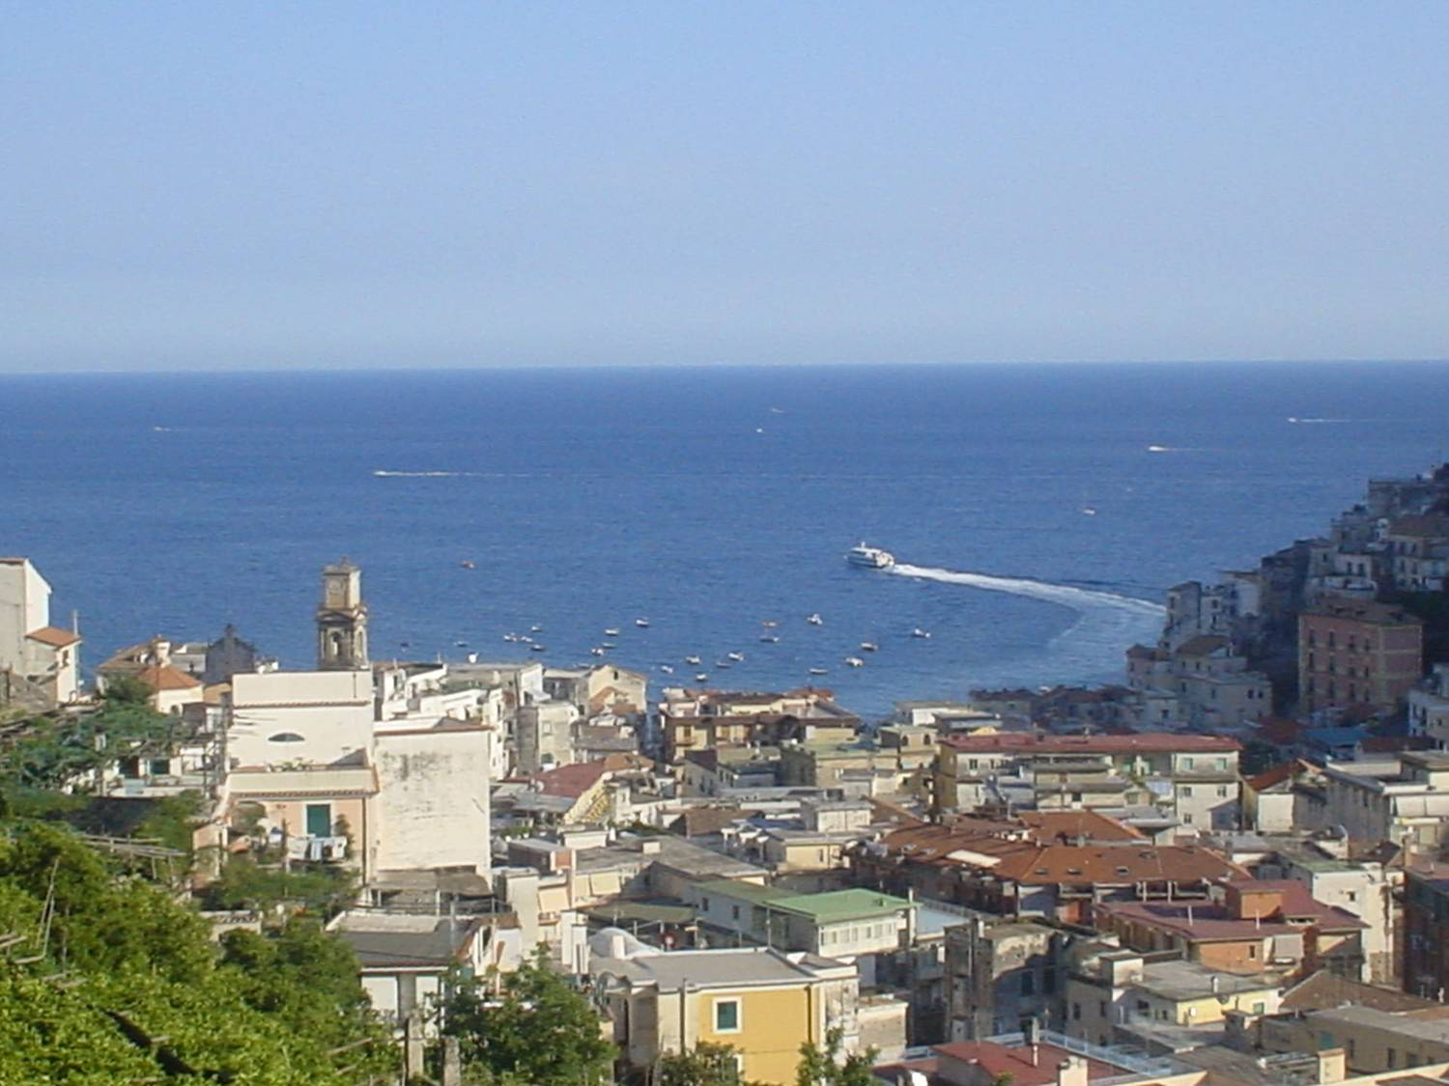
Minori antica Rheginna Minor
costa d'Amalfi
Minori antica Rheginna Minor
costa d'Amalfi

Slide 4
la Villa Marittima Archeologica Romana del 1° sec. d.C.

Slide 6
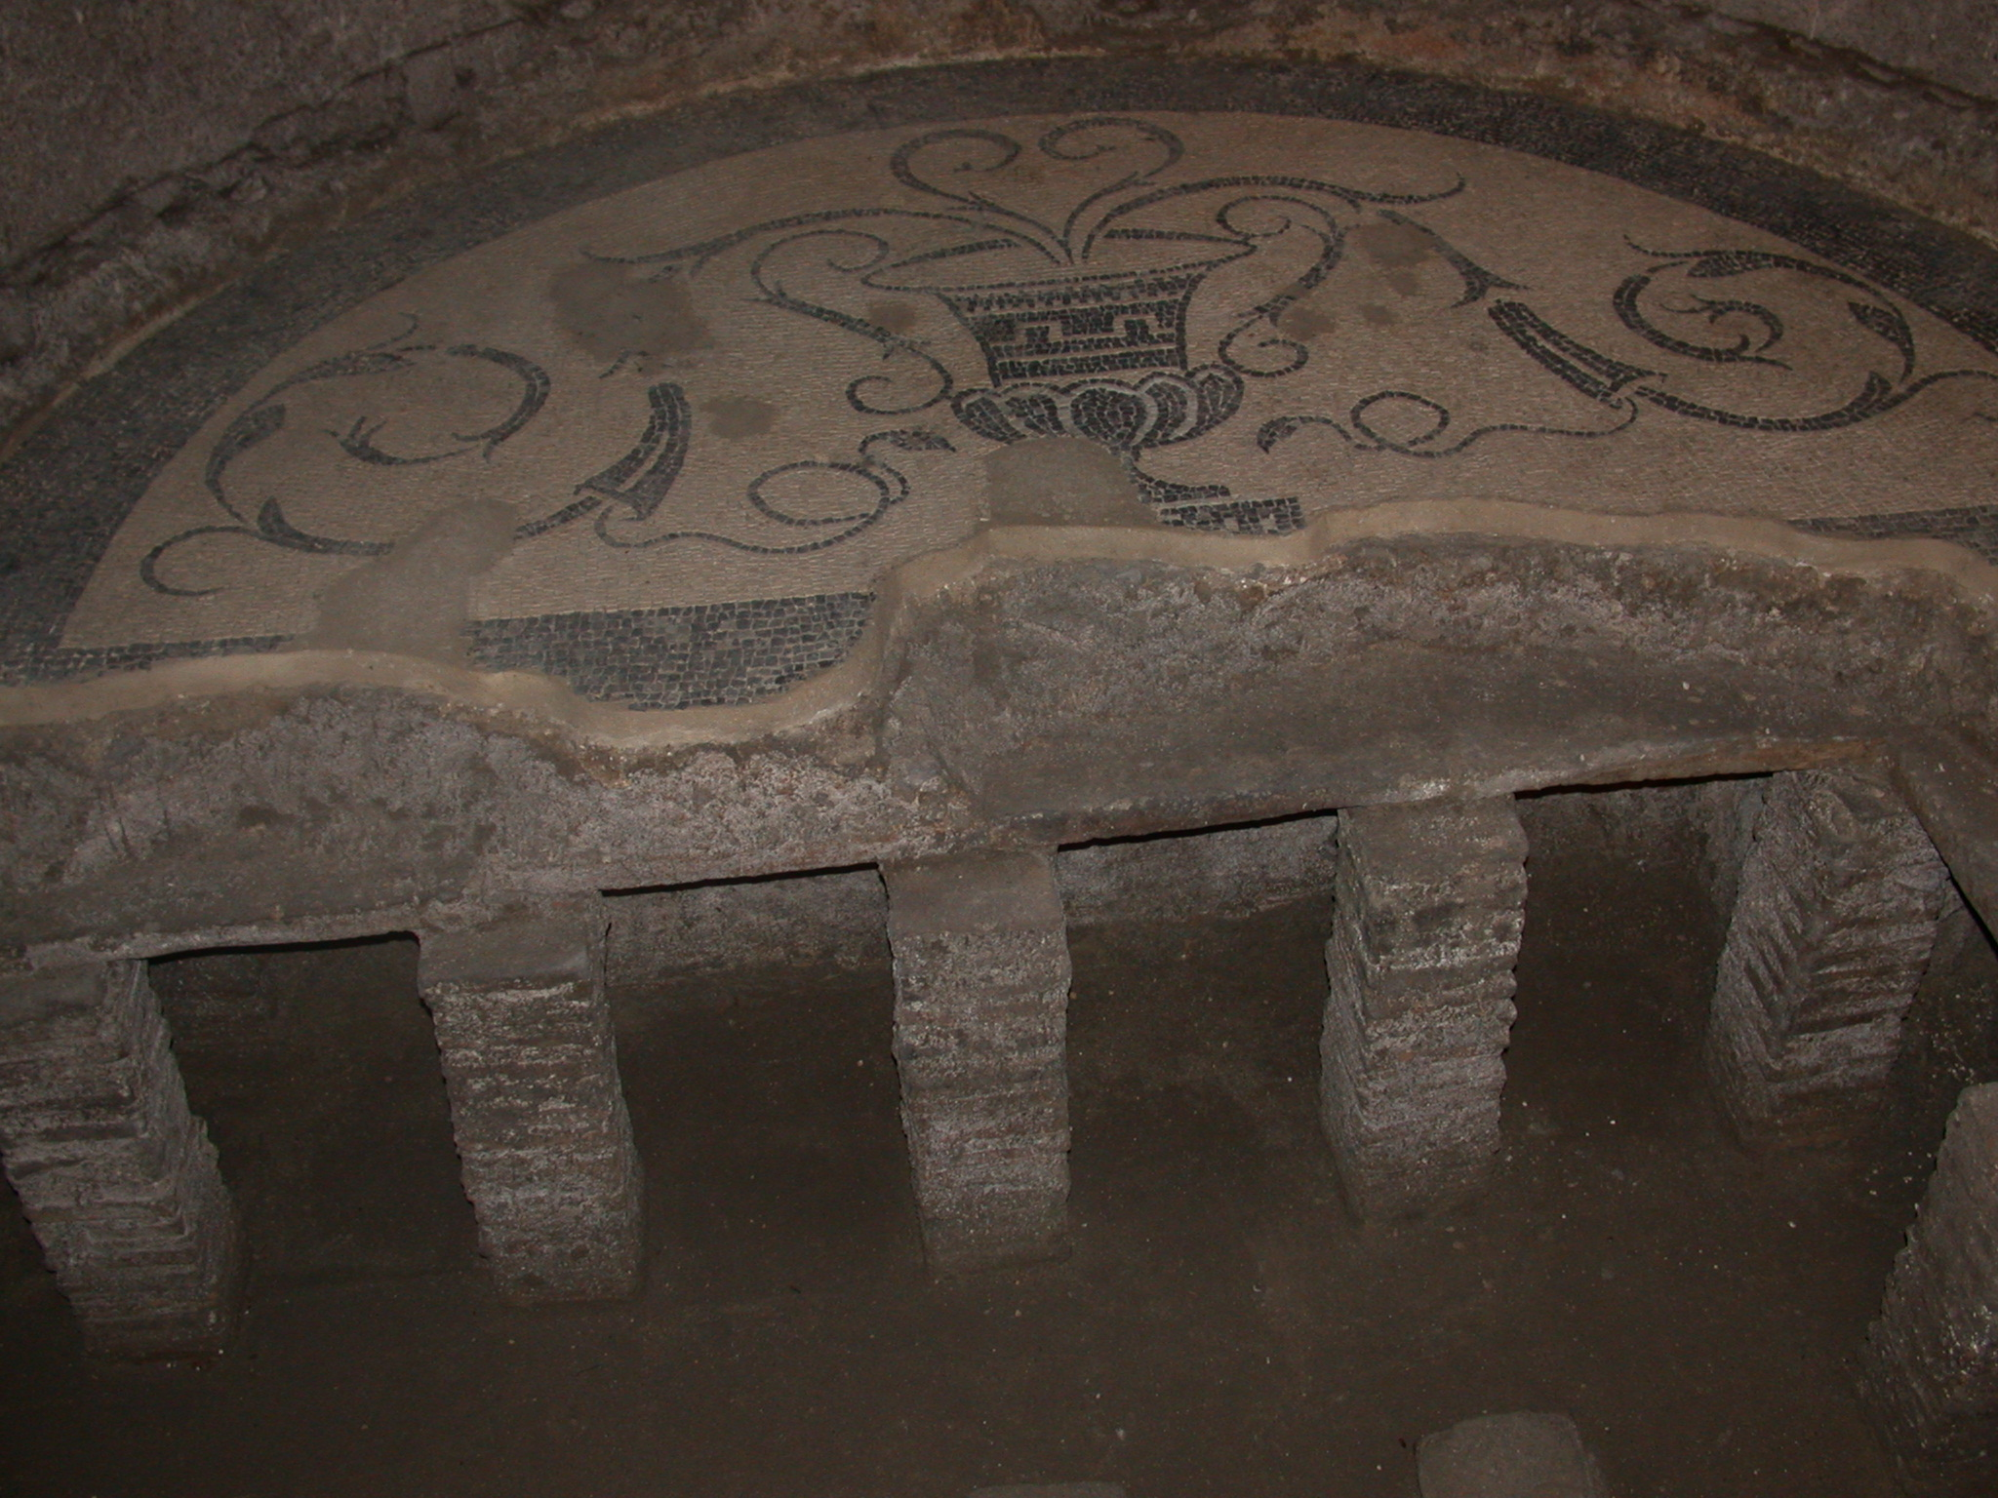

Slide 7
Le insenature della costa di Amalfi, protette dai
venti settentrionali, profonde e riparate, furono
evidentemente considerate ideali per costruirvi
delle ville, dove soggiornare periodicamente
Come Positano, Li Galli, Vietri e, forse, Cetara,
anche la stretta valle del Reginna Minor ospitò
una imponente villa per il riposo del proprietario.
Il nome del gentiluomo che scelse la località per
farvi edificare la sua villa non è purtroppo
conosciuto.

Slide 8
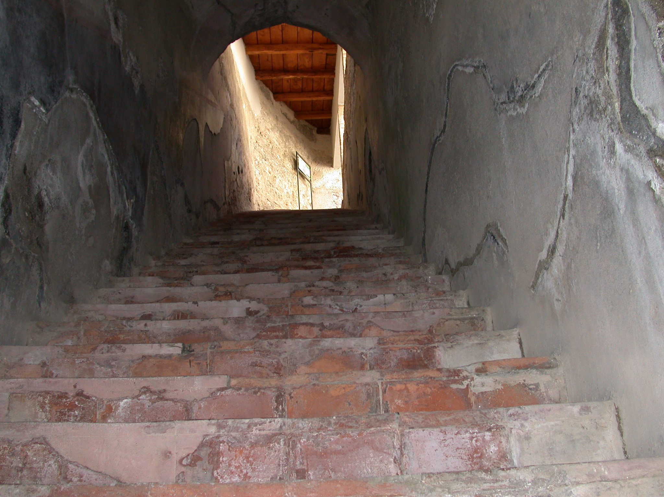

Slide 9
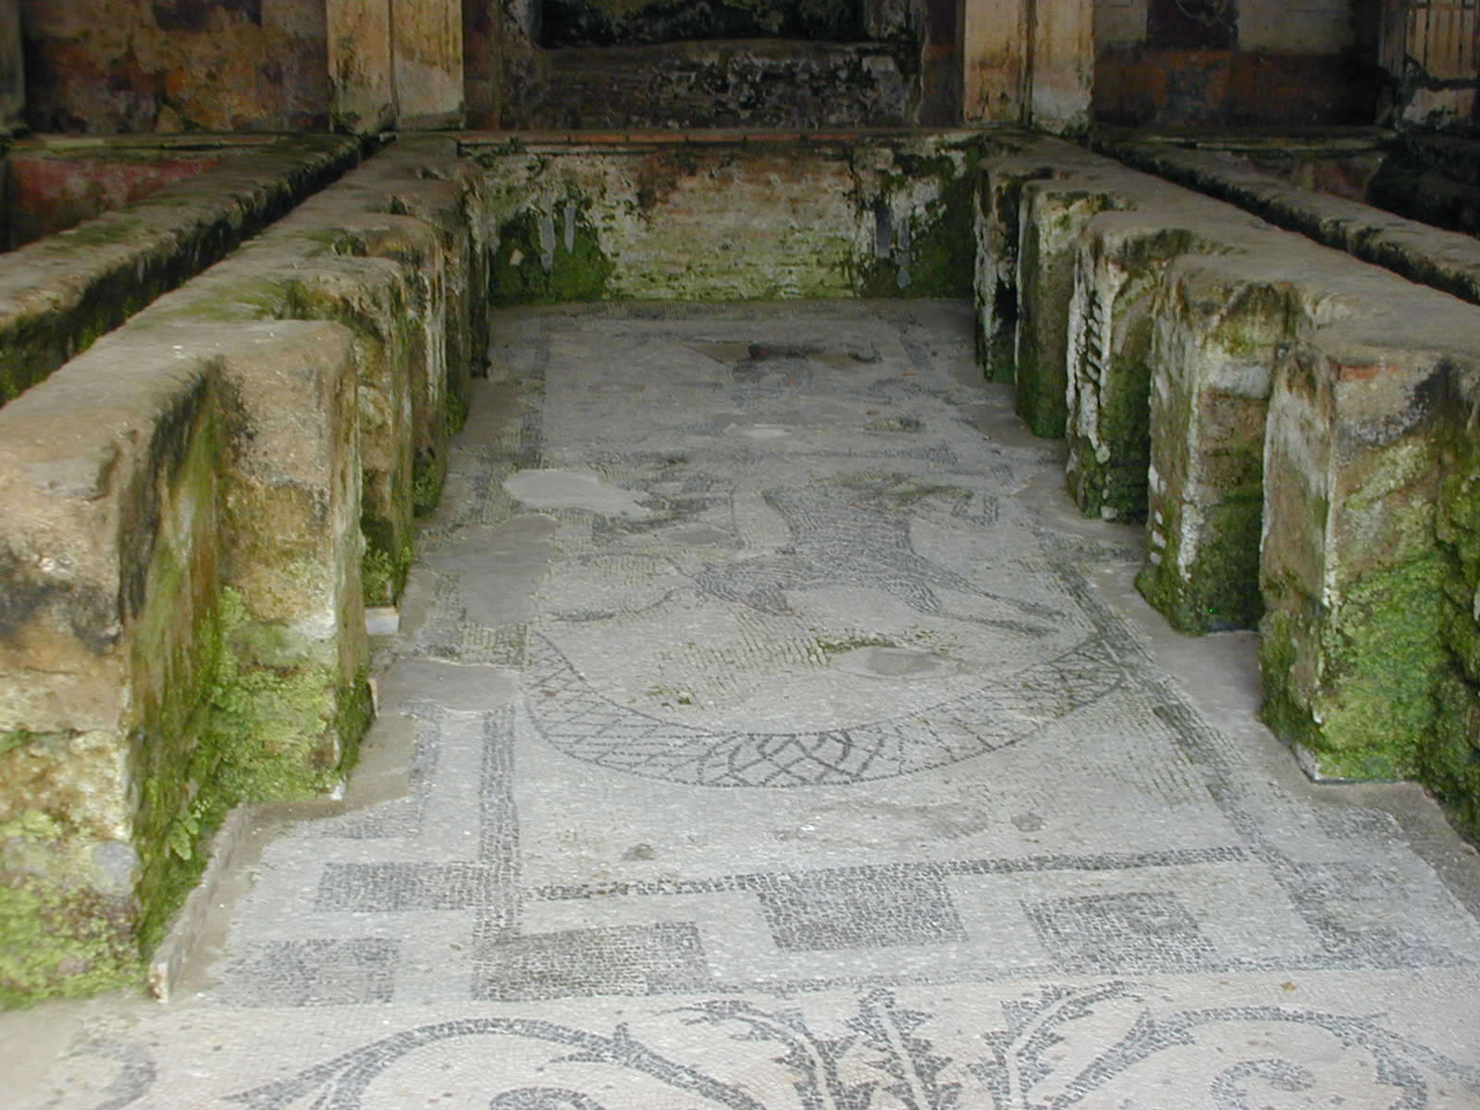

Slide 10
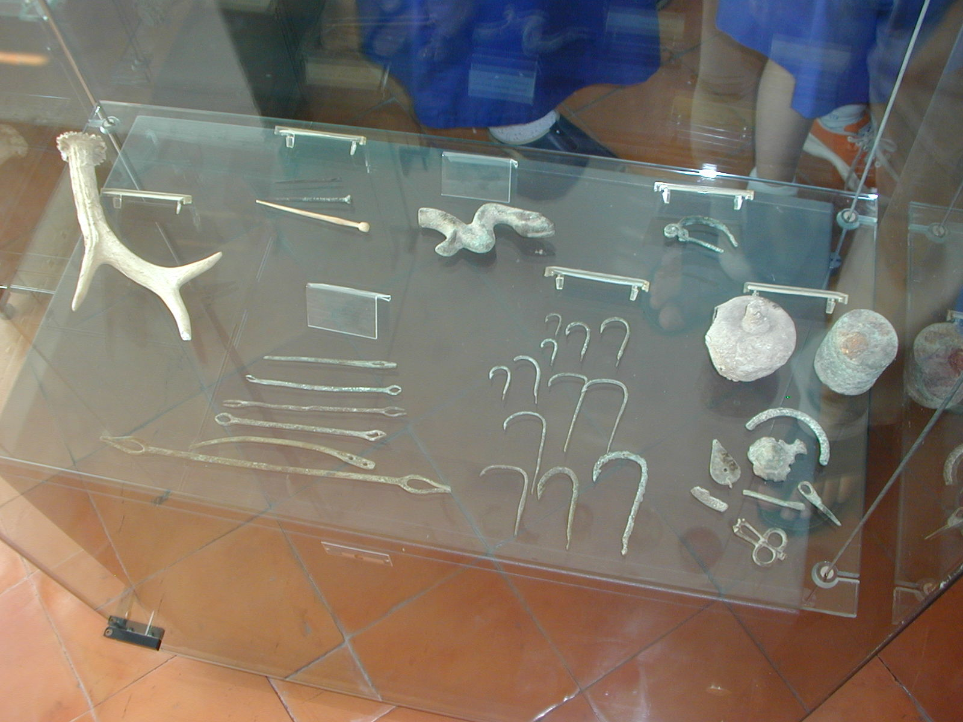

Slide 11
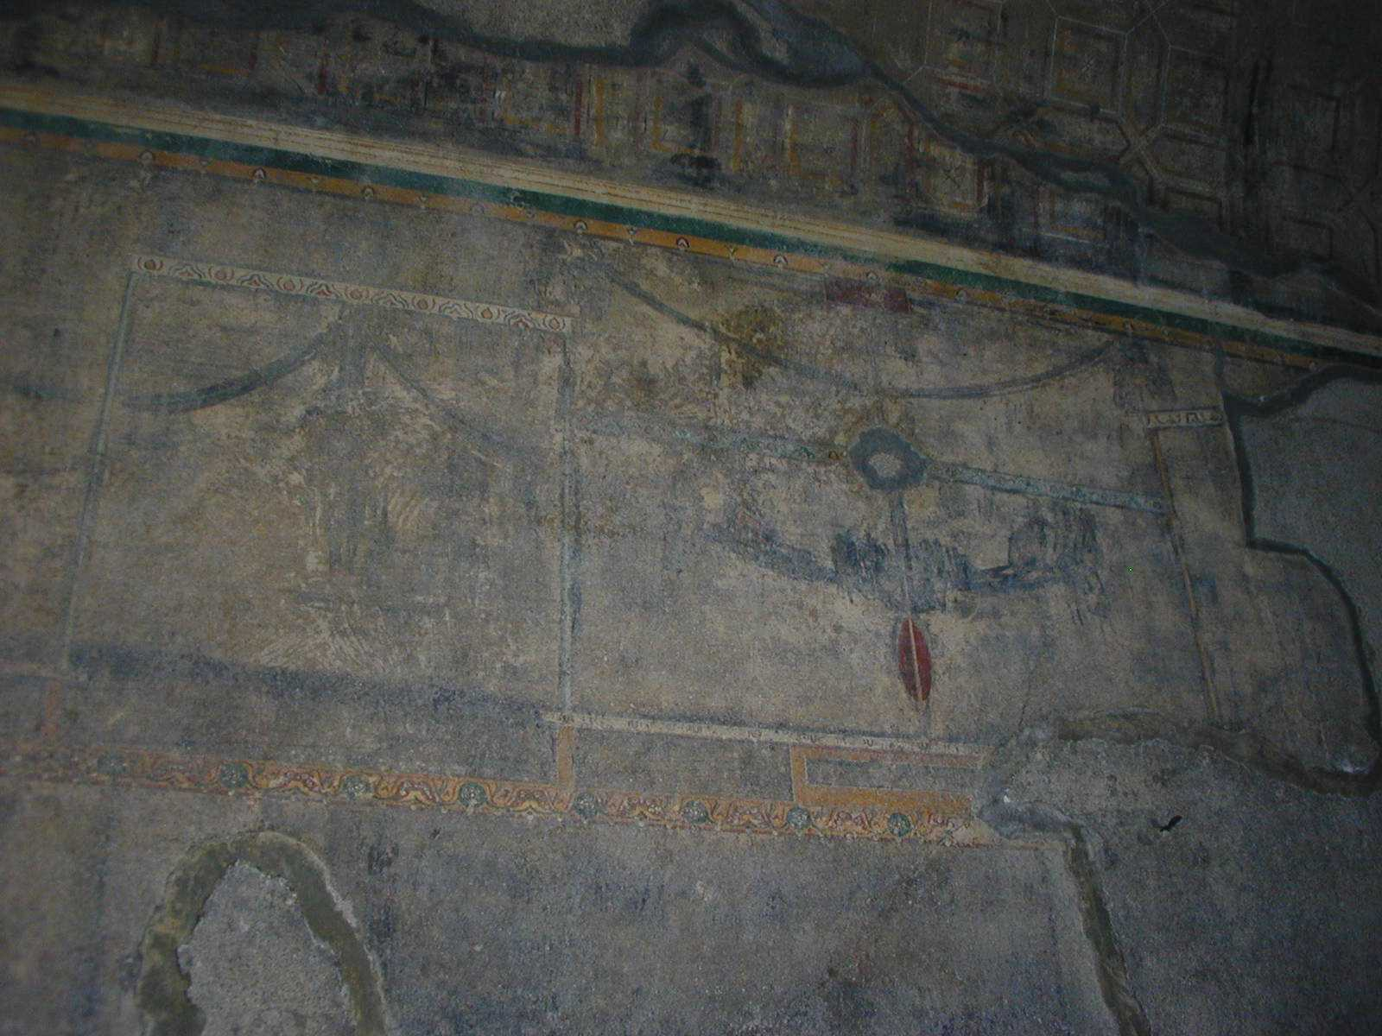

Slide 12
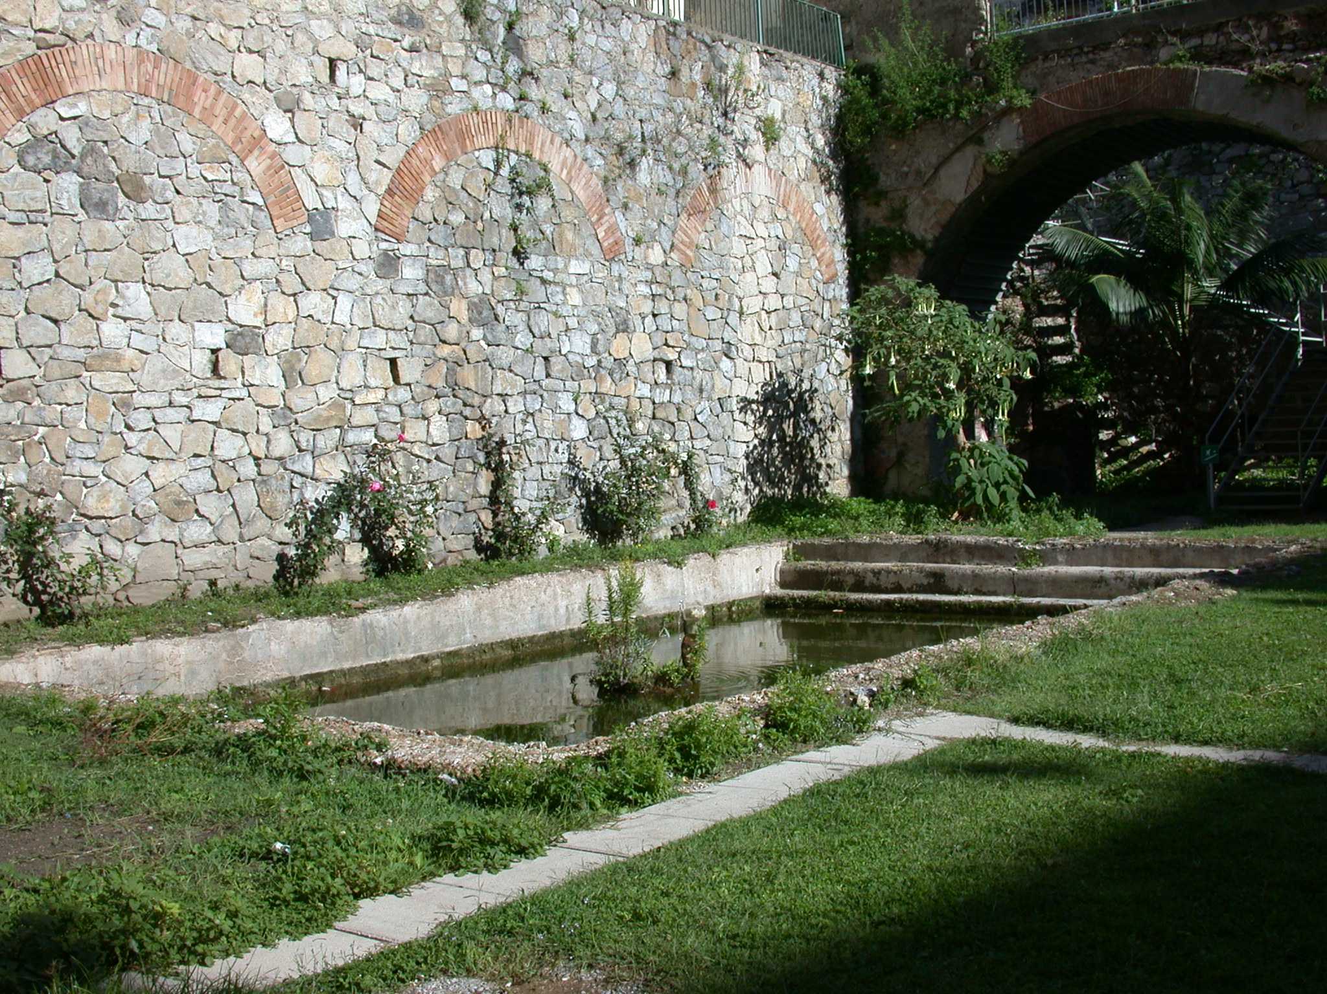

Slide 13
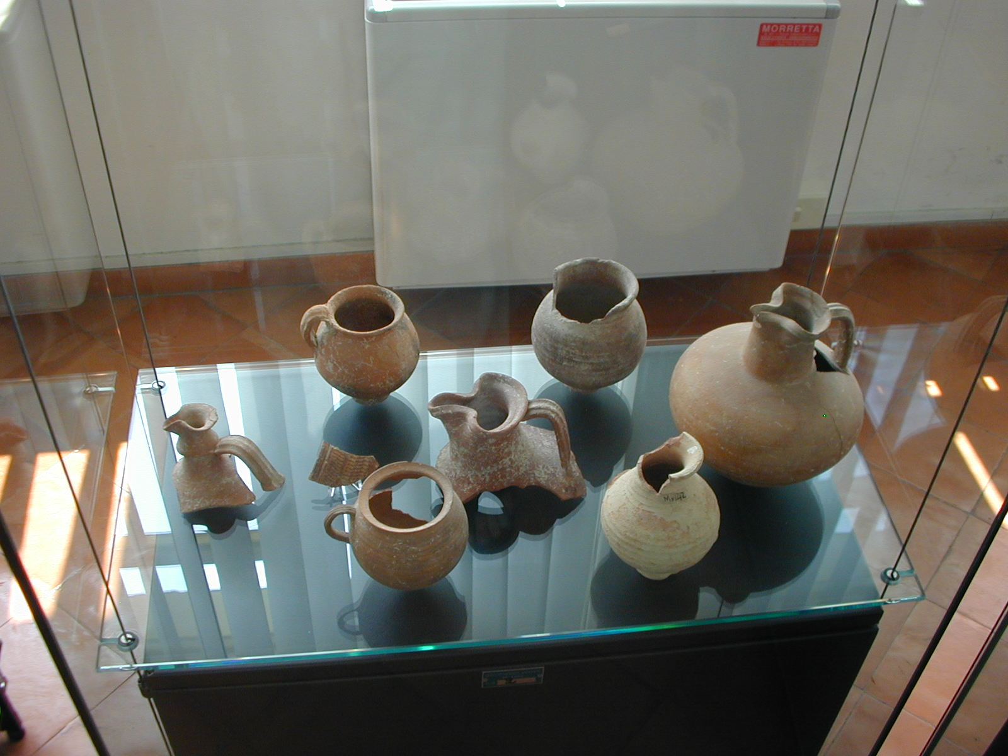

Slide 14
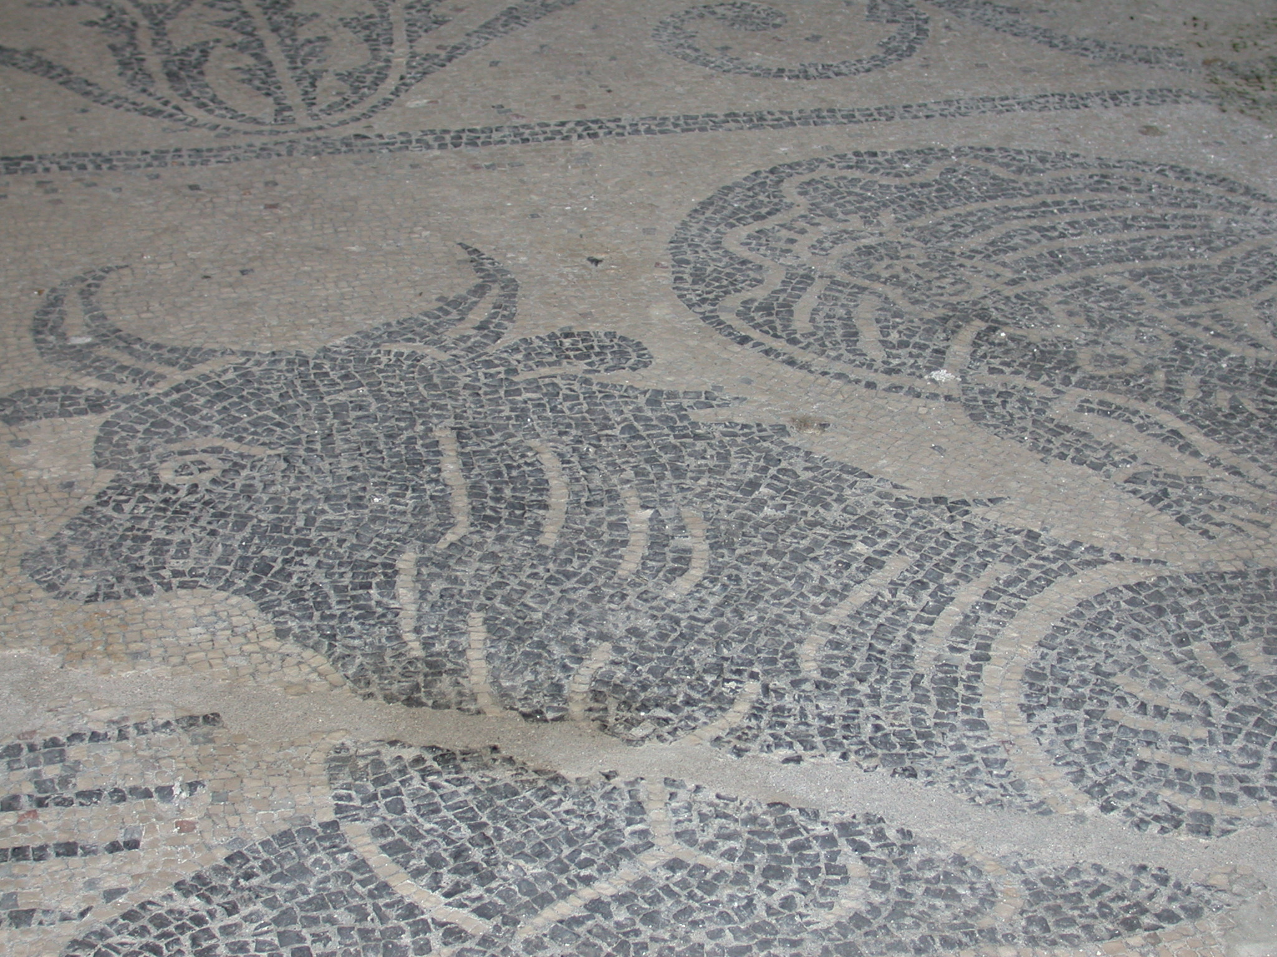

Slide 15
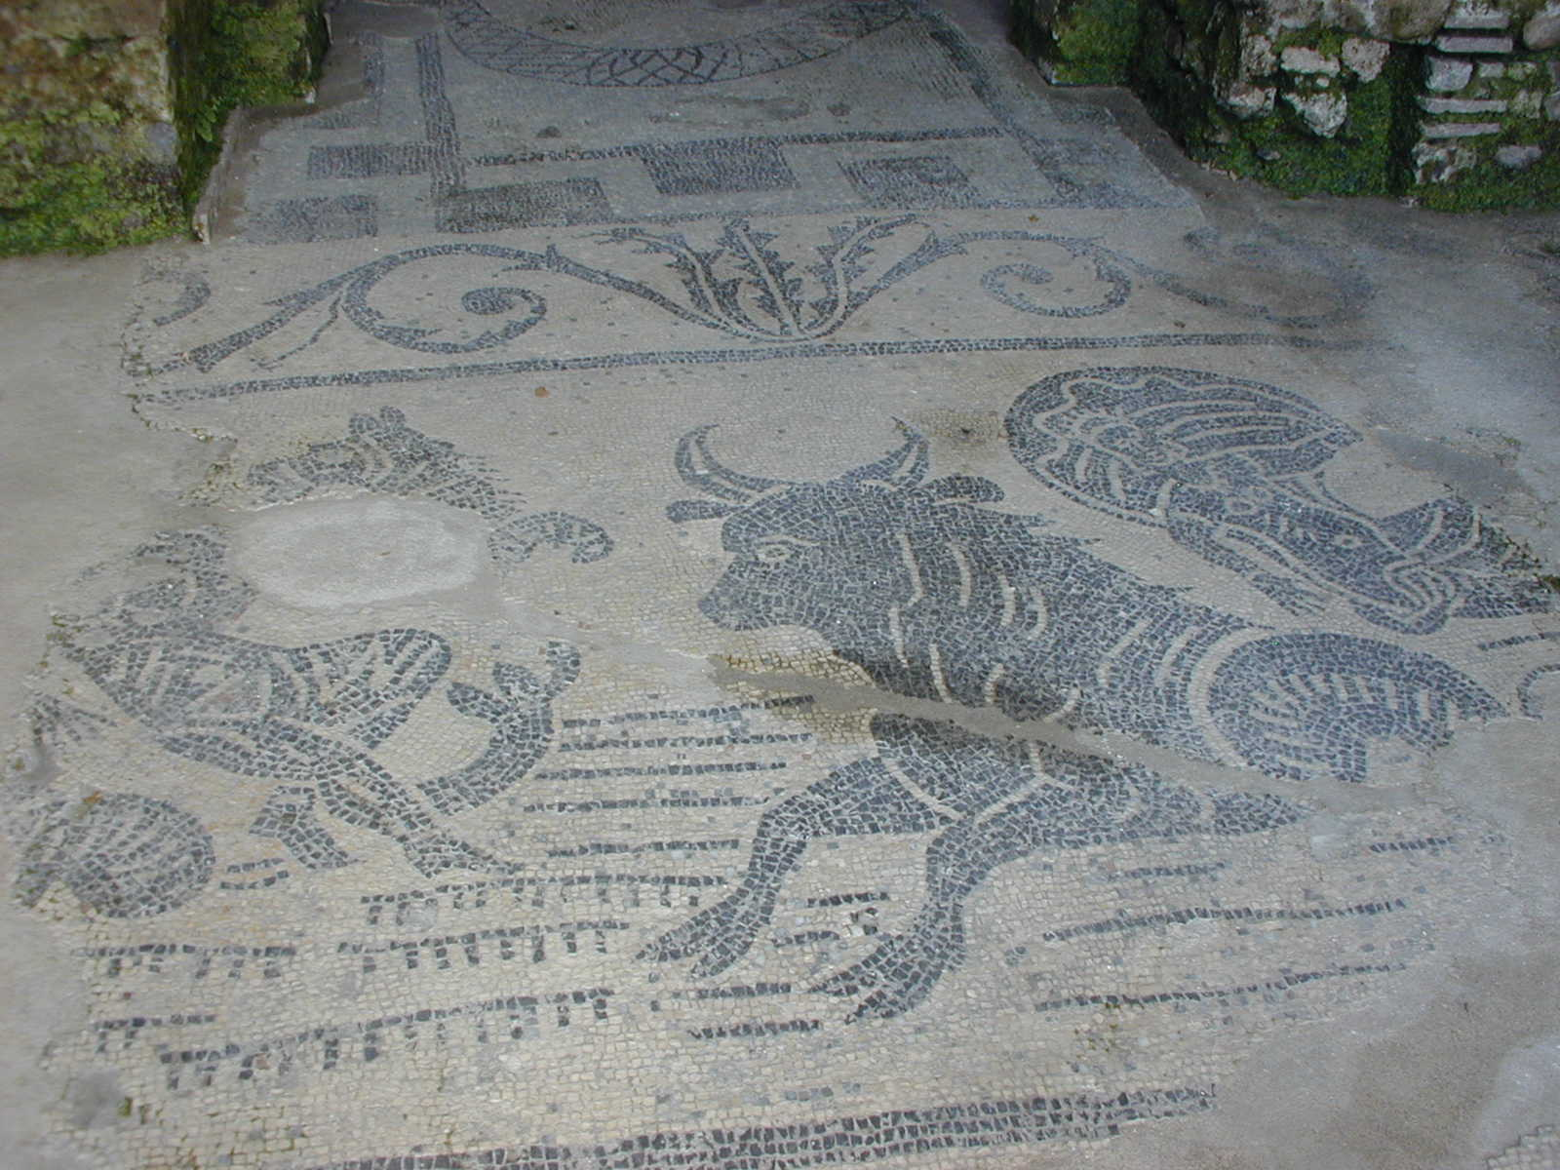

Slide 16
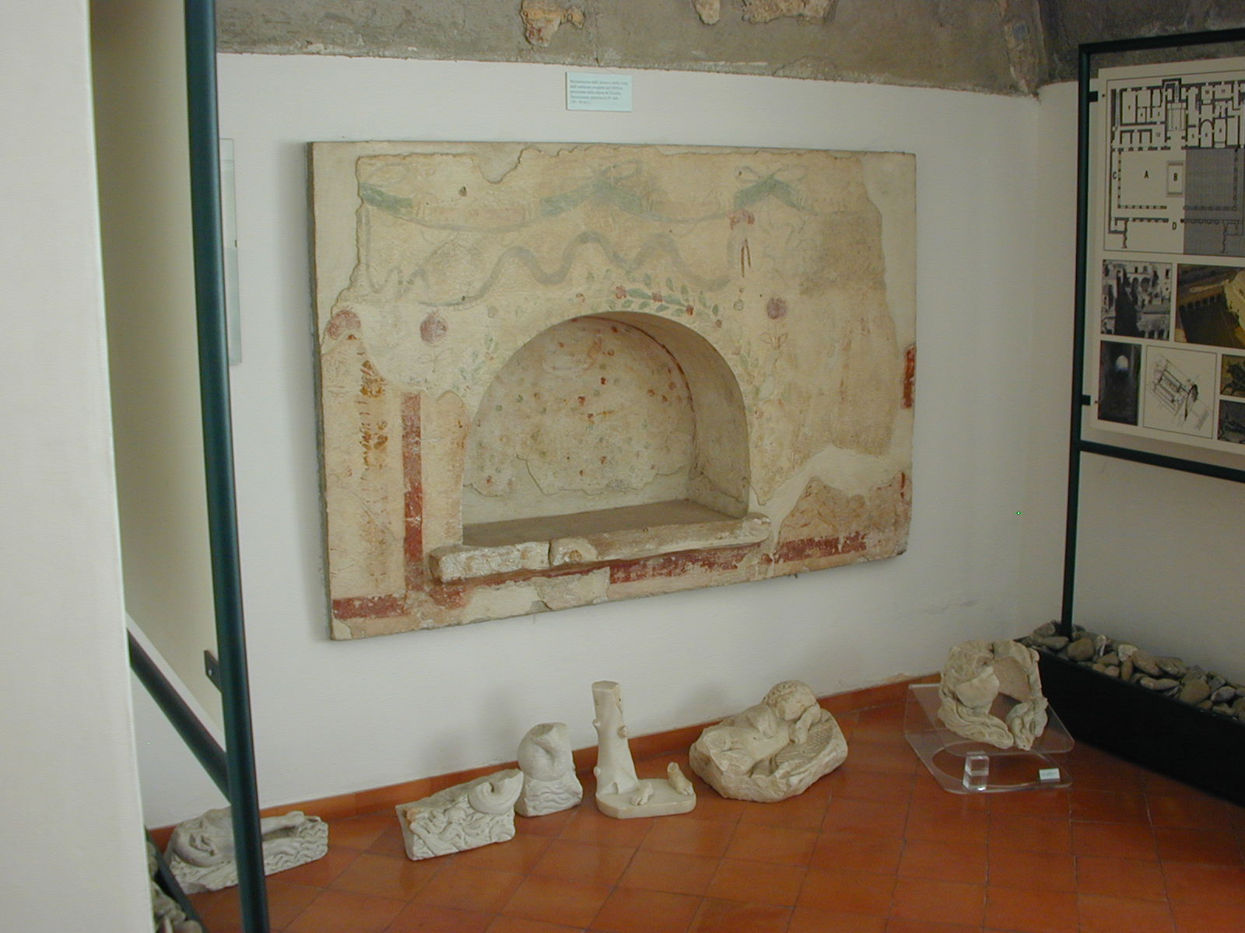
Lararium

Slide 17
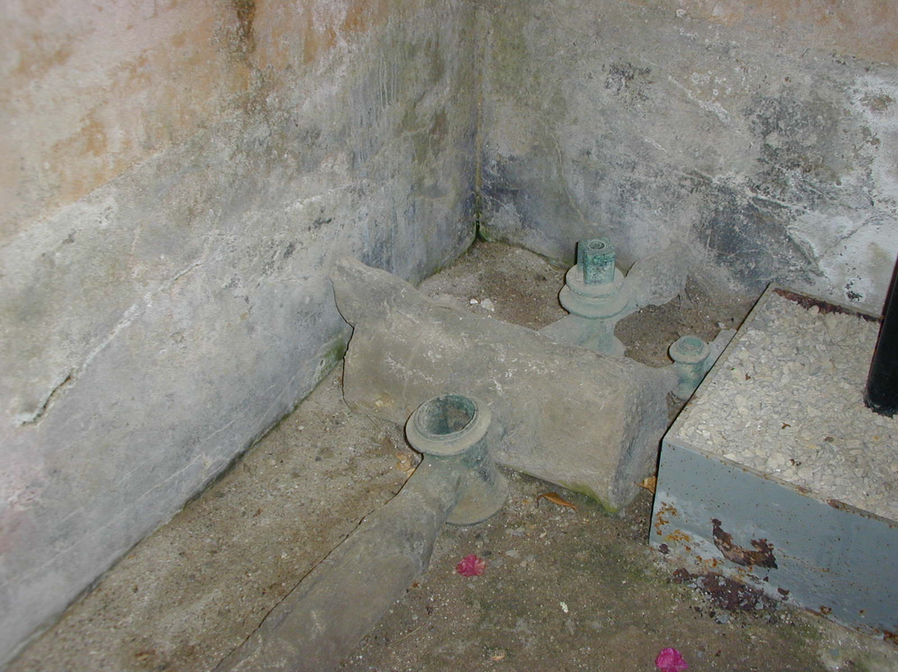

Slide 18
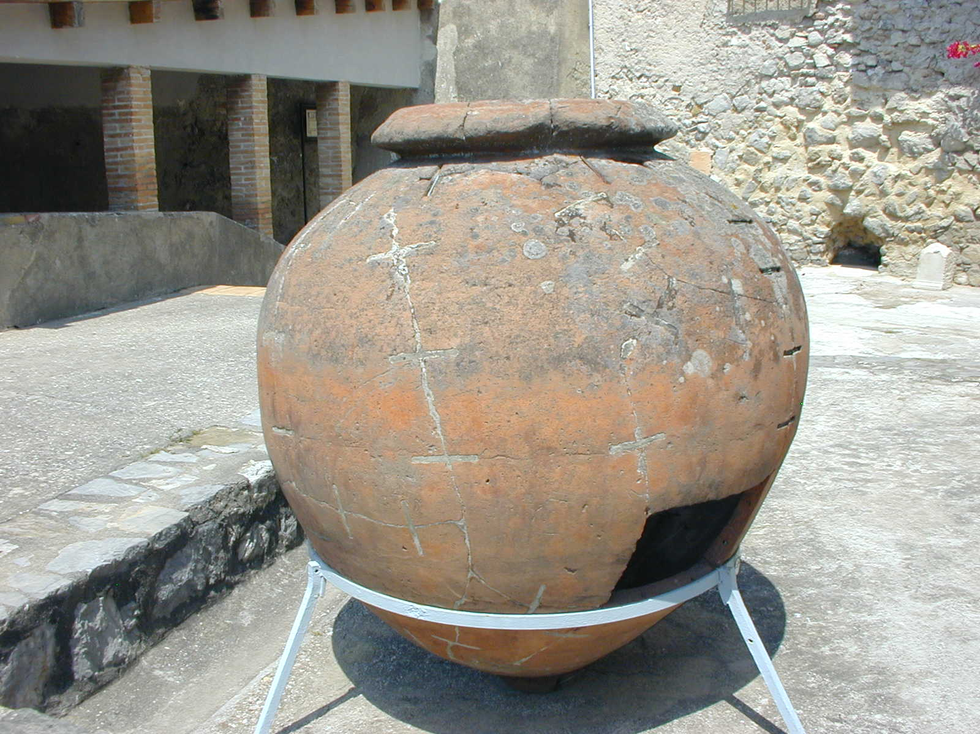

Slide 19
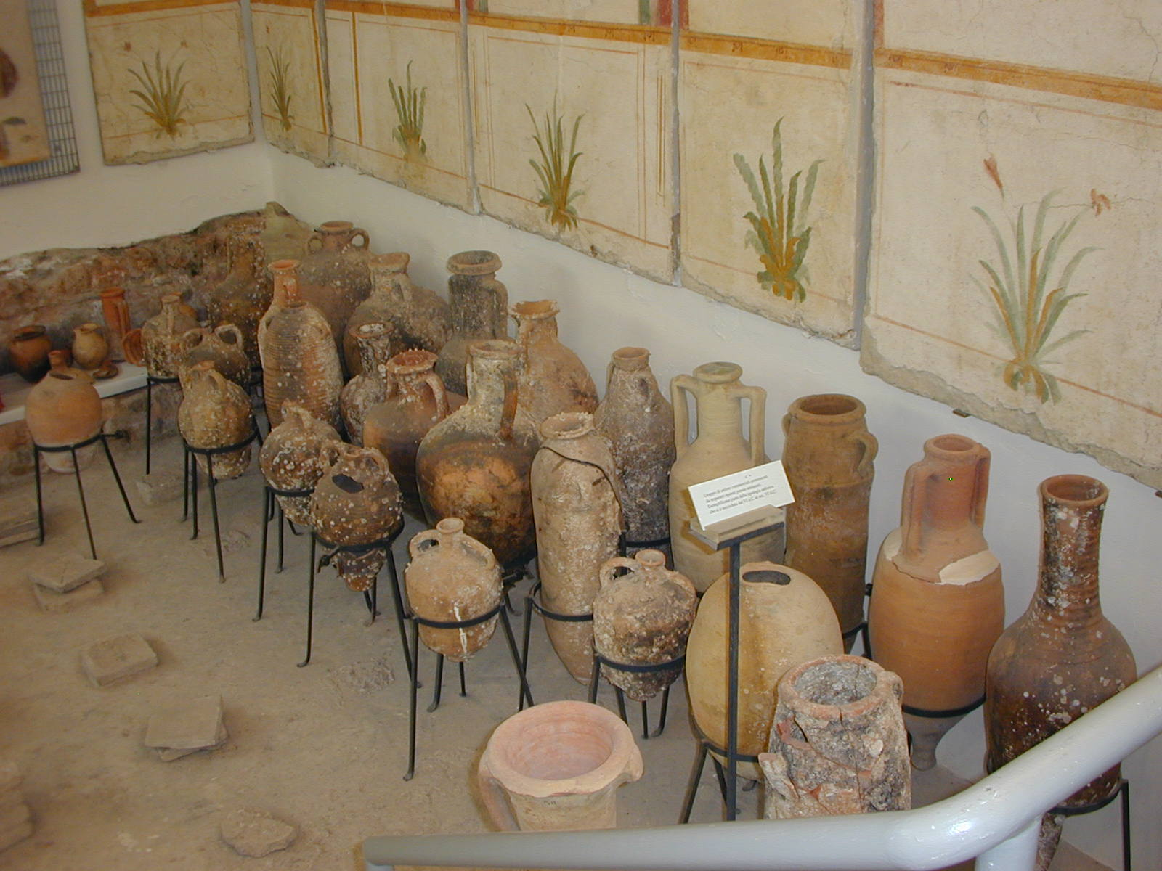

Slide 20
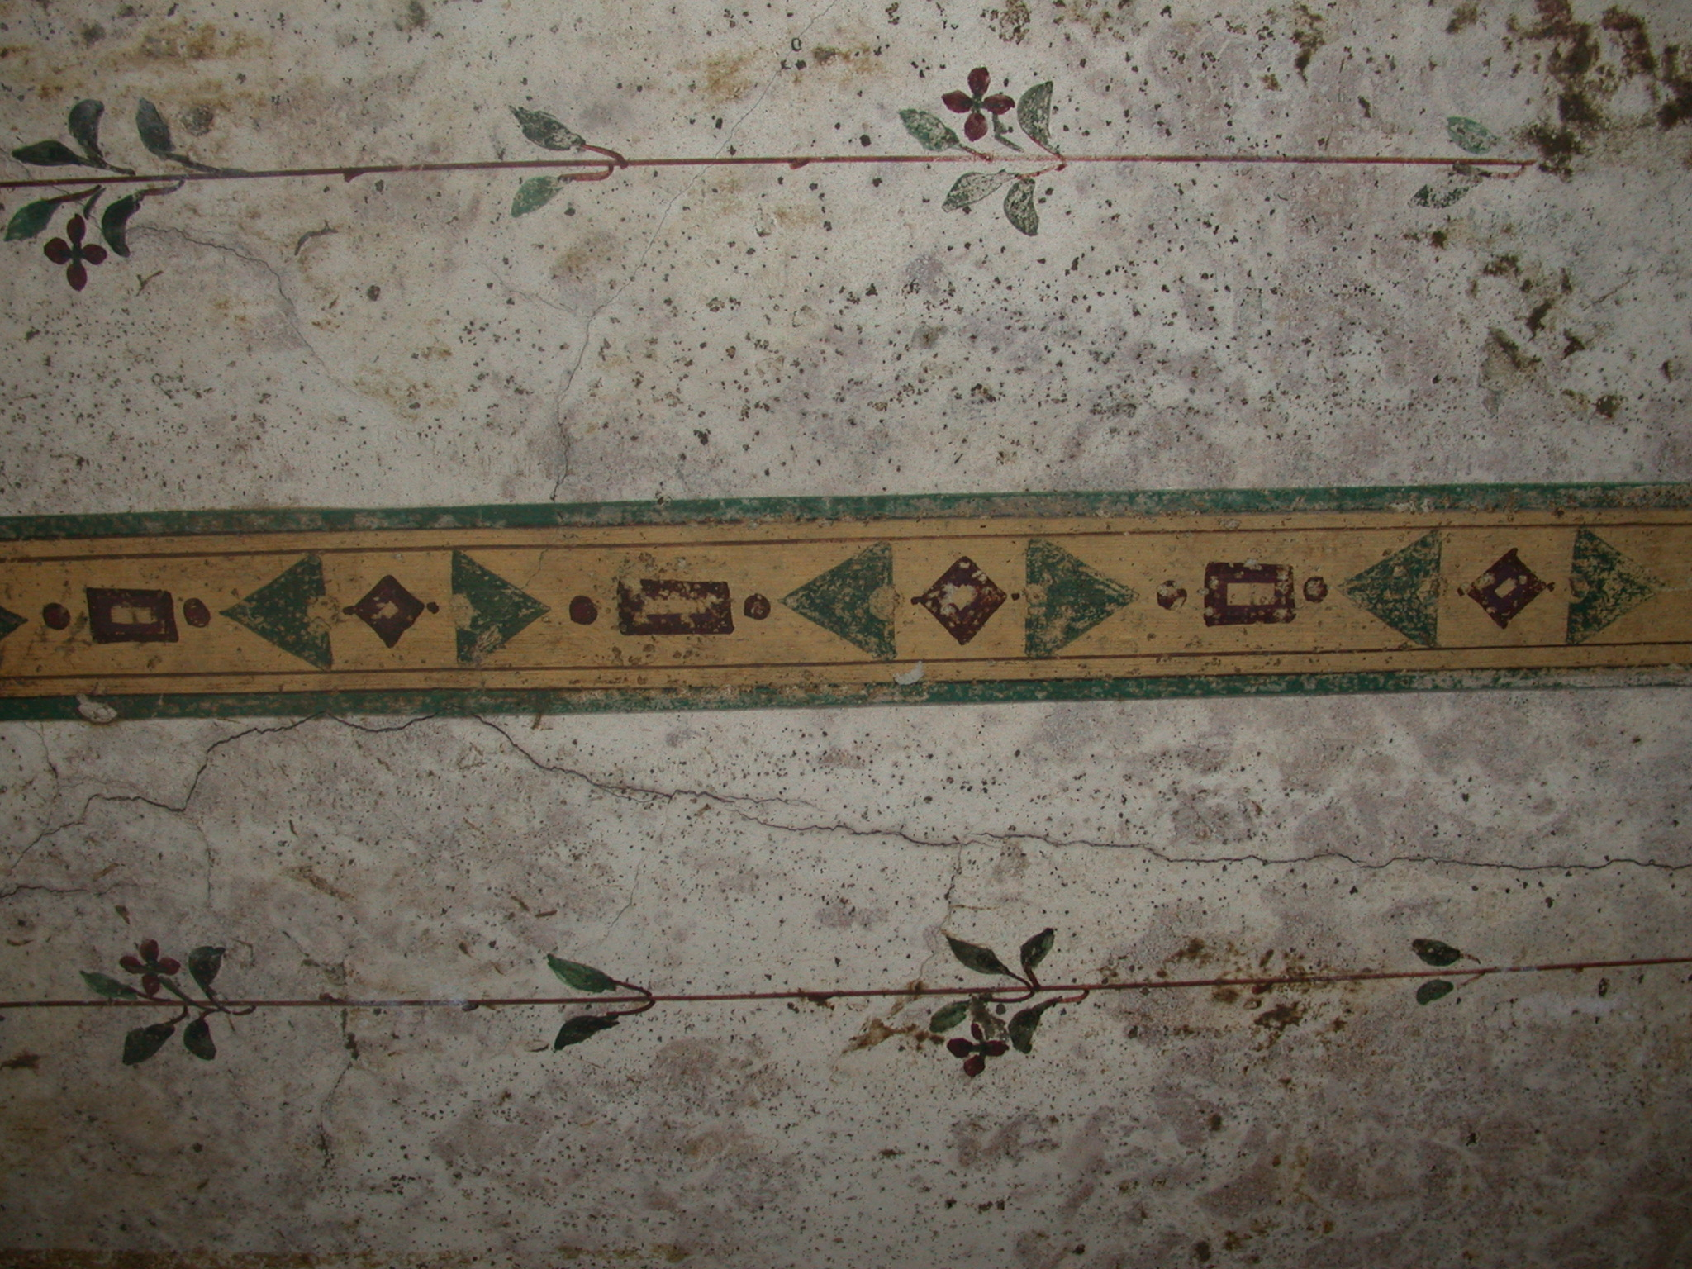

Slide 21
Non sappiamo se era un cittadino della capitale che
veniva a trascorrere qui periodi di riposo o
un abitante di città più vicine,
Neapolis, Nuceria, Salernum, il quale si spostava
quaggiù per i suoi otia.
Di sicuro era persona di notevoli possibilità finanziarie e di un alto
livello-culturale e di gusto, vista la scelta progettuale del complesso
e del suo apparato decorativo.

Slide 22
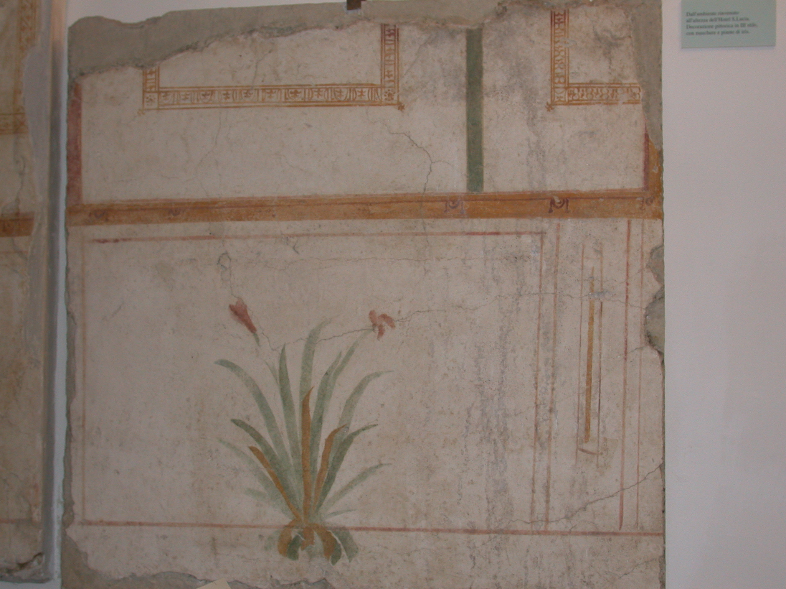

Slide 23
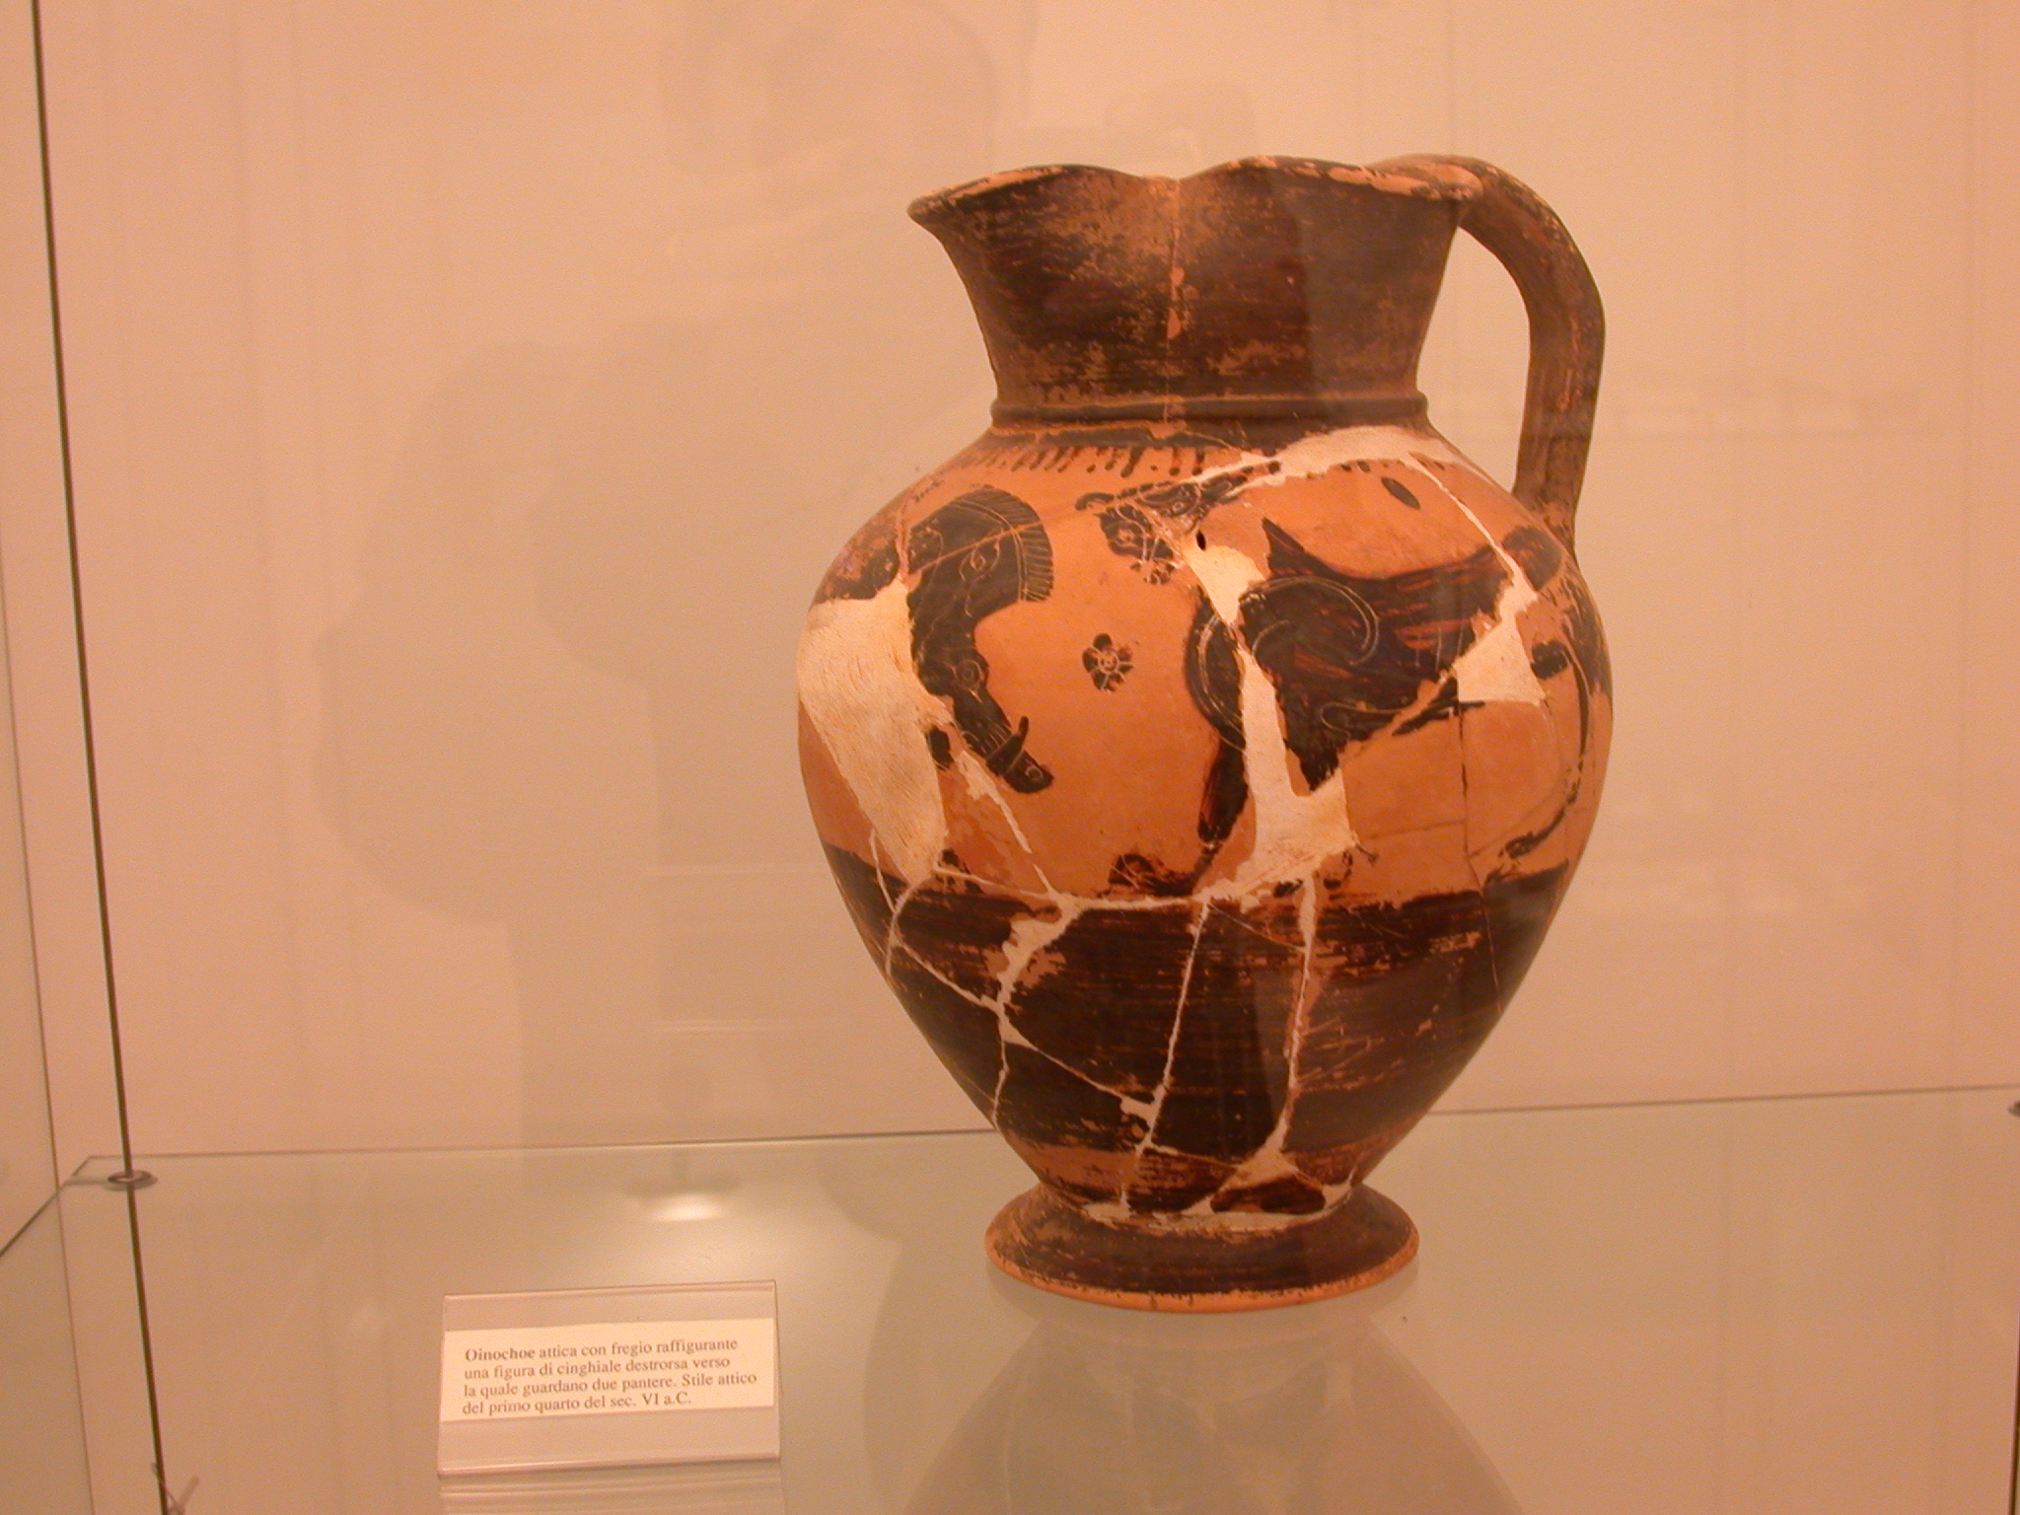

Slide 24
Costruita al livello del mare, nel suo piano inferiore
la villa racchiude tra le ali del portico un viridarium,
al cui centro è una vasca, in asse con la grande,
monumentale, apertura verso mare e con l'ambiente
più importante del piano.

Slide 25
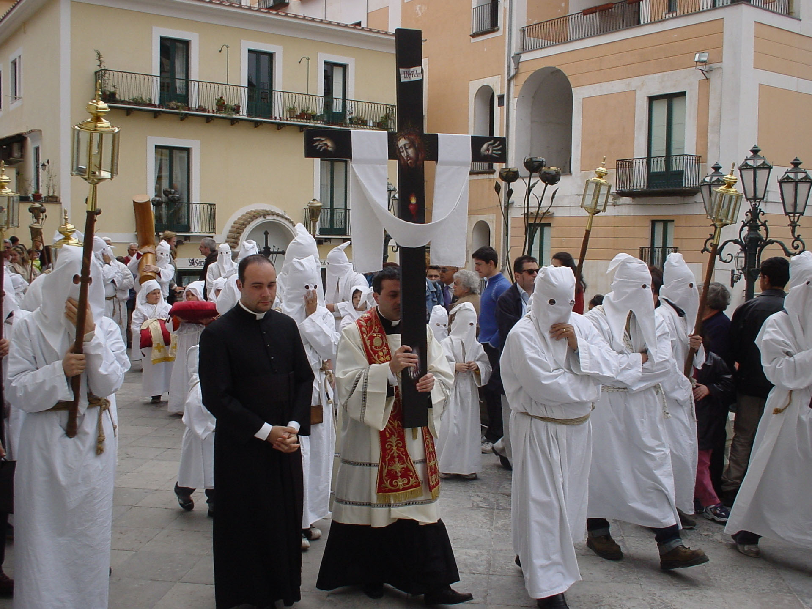

Slide 26
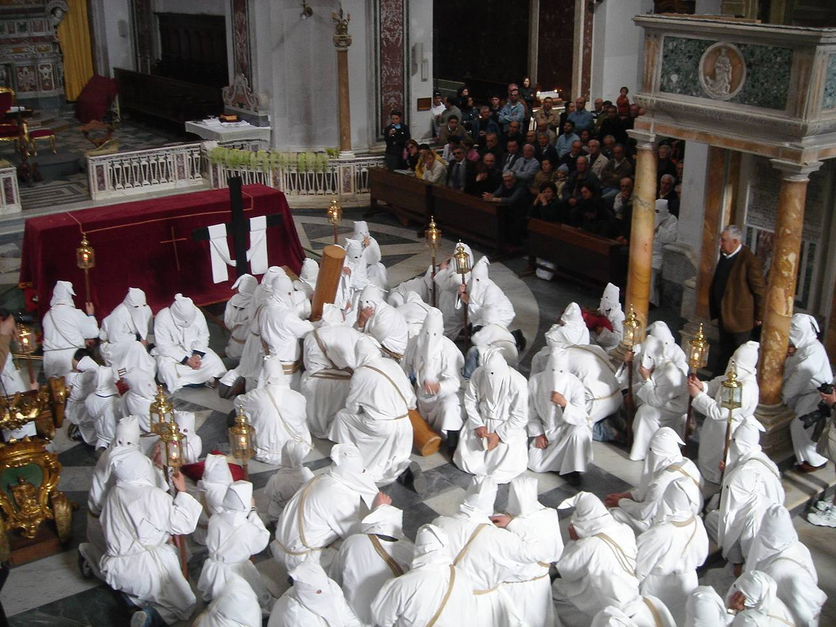

Slide 27
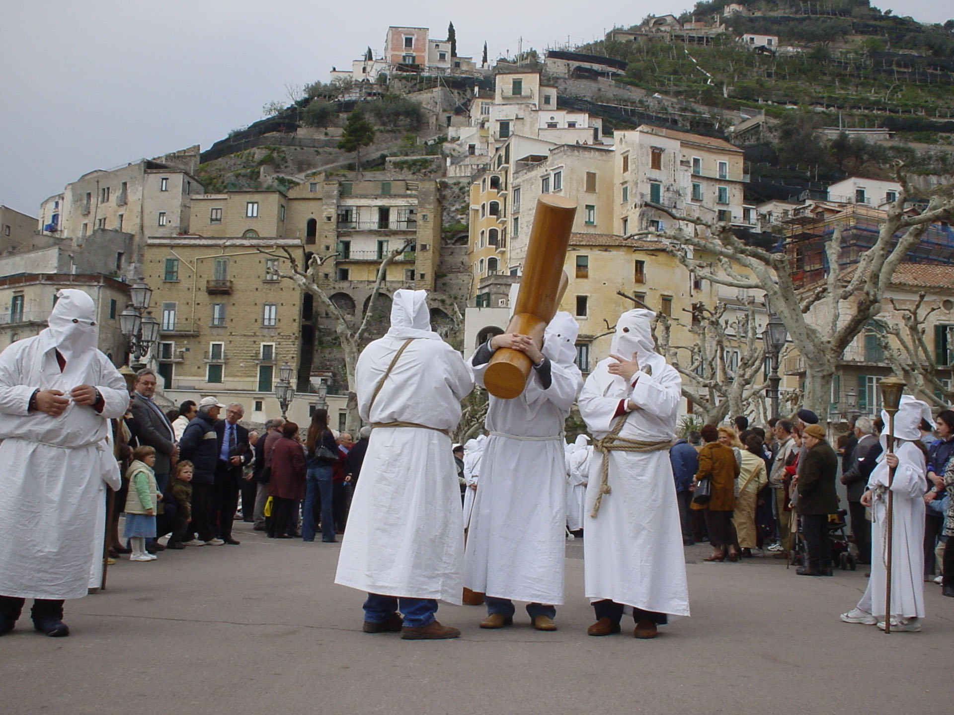

Slide 28
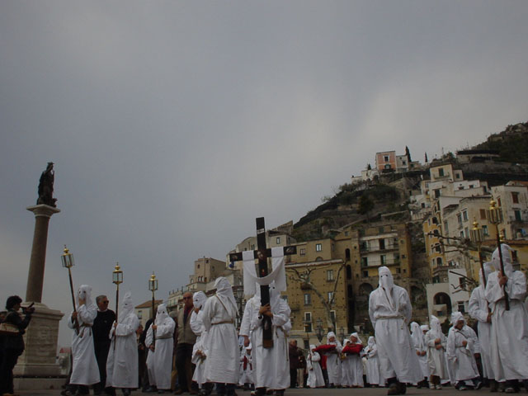

Slide 29
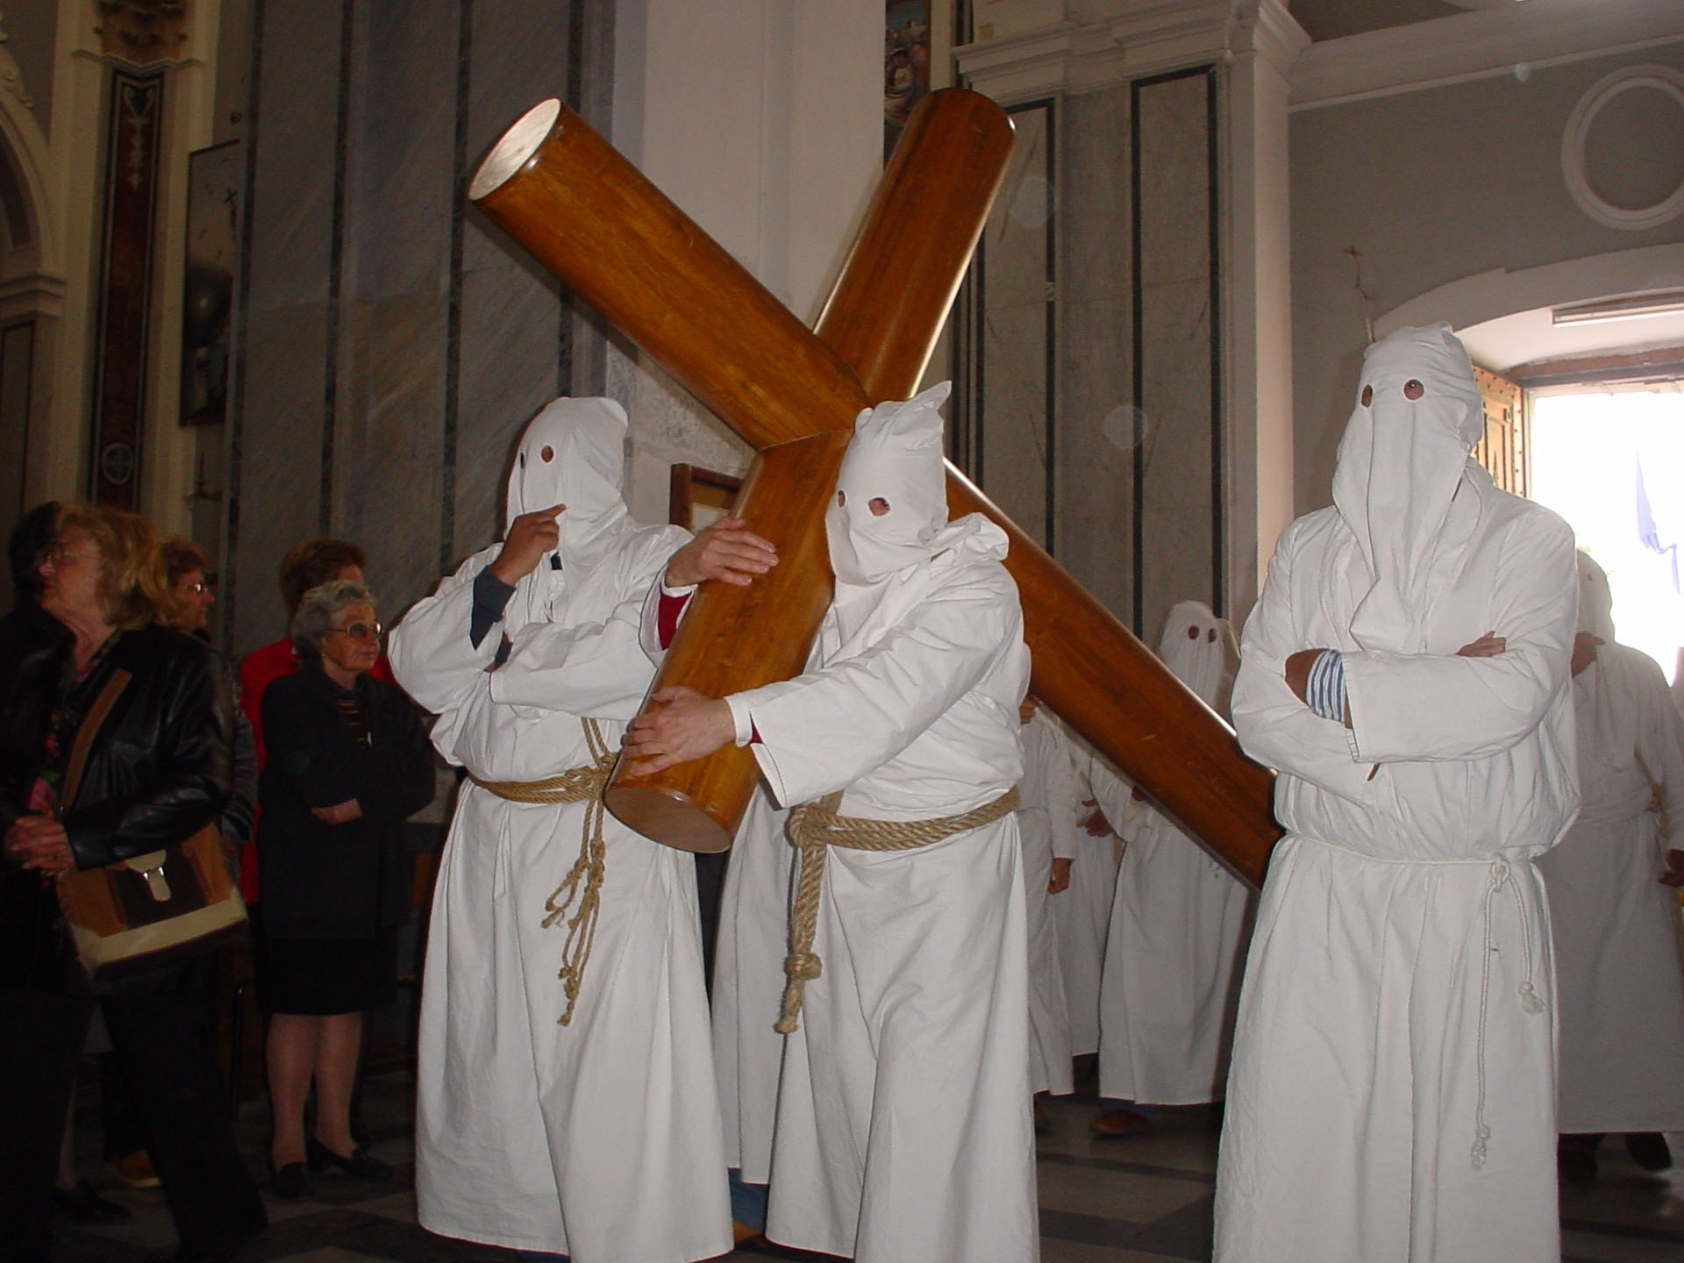

Slide 30
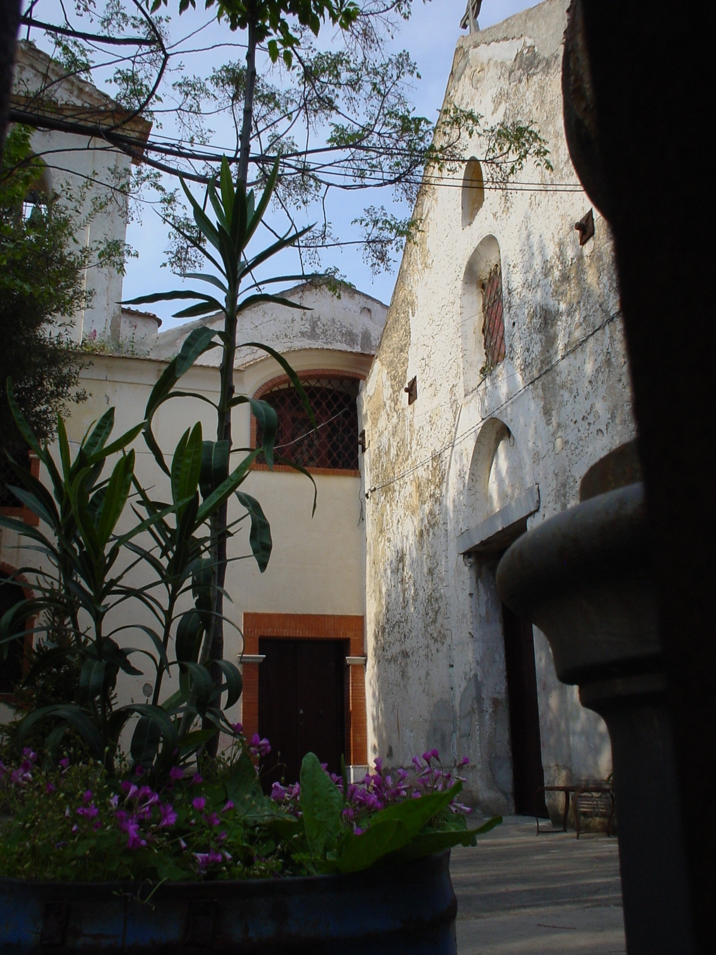

Slide 31
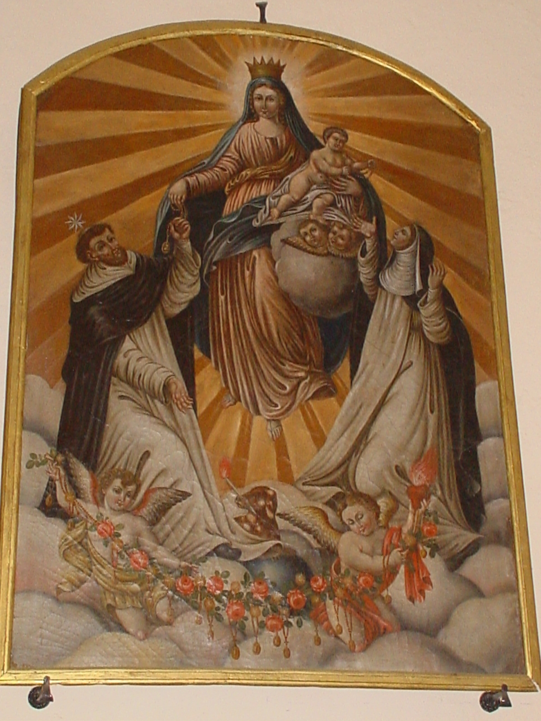

Slide 32
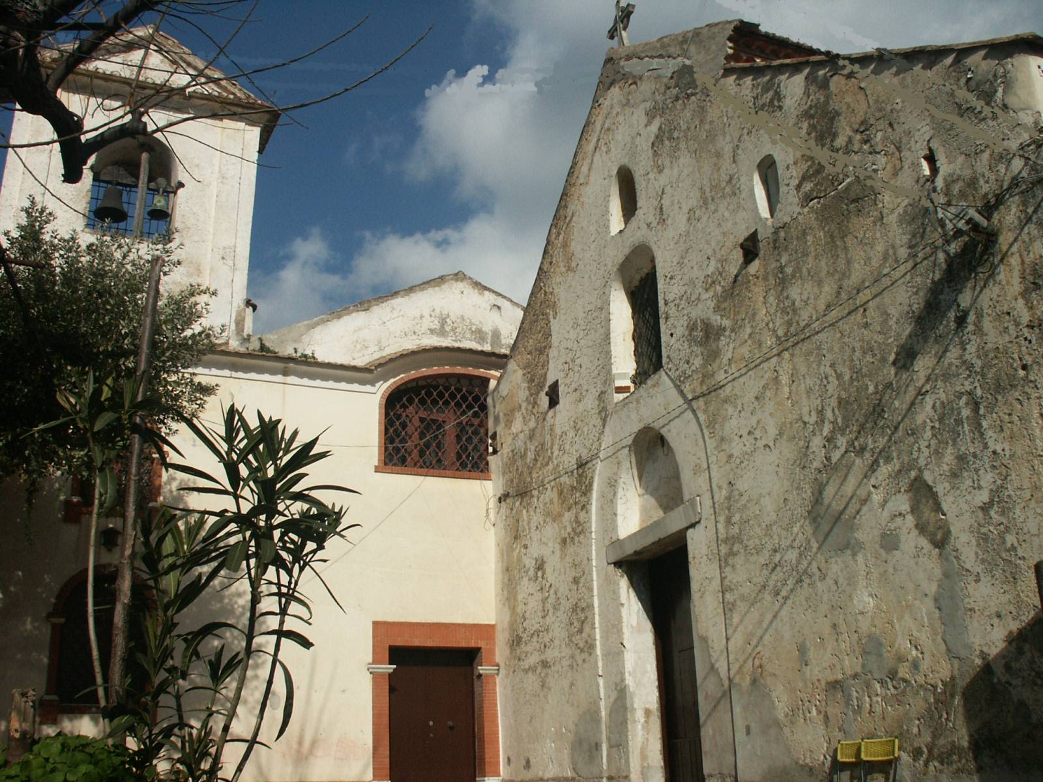

Slide 33
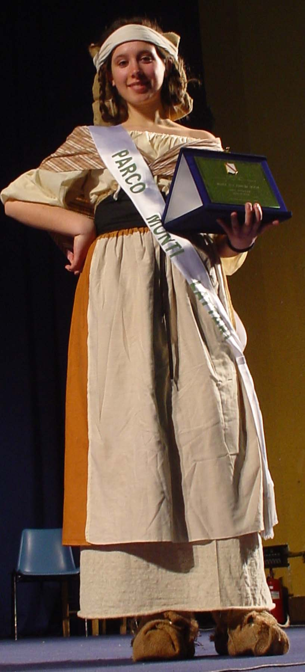
la ninfa del Parco Monti Lattari

Slide 34
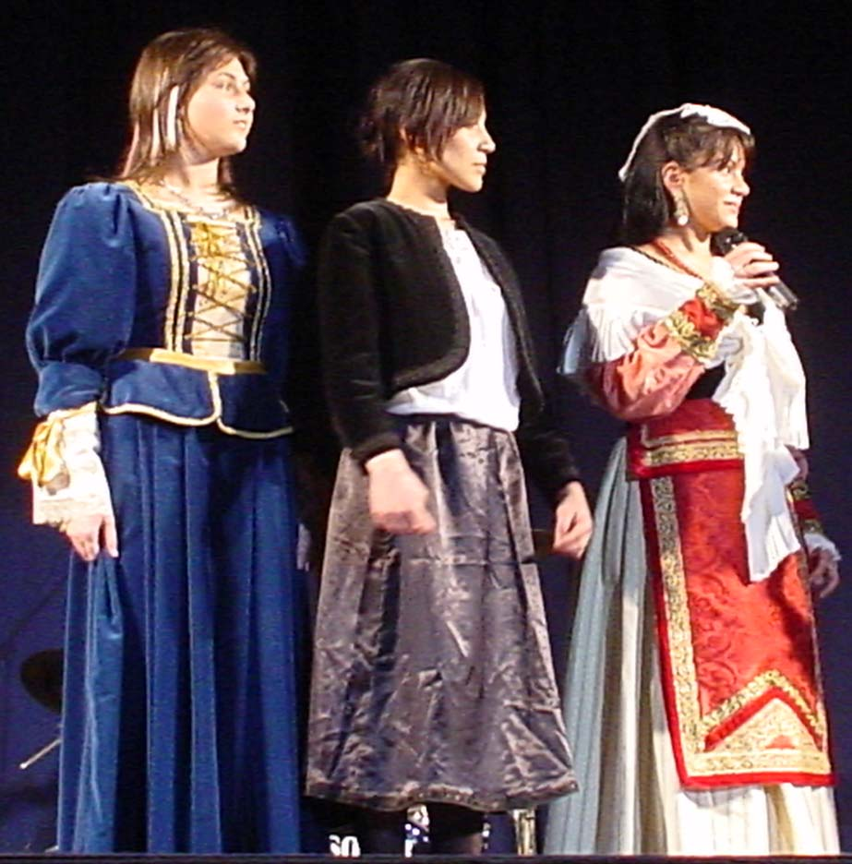

Slide 35
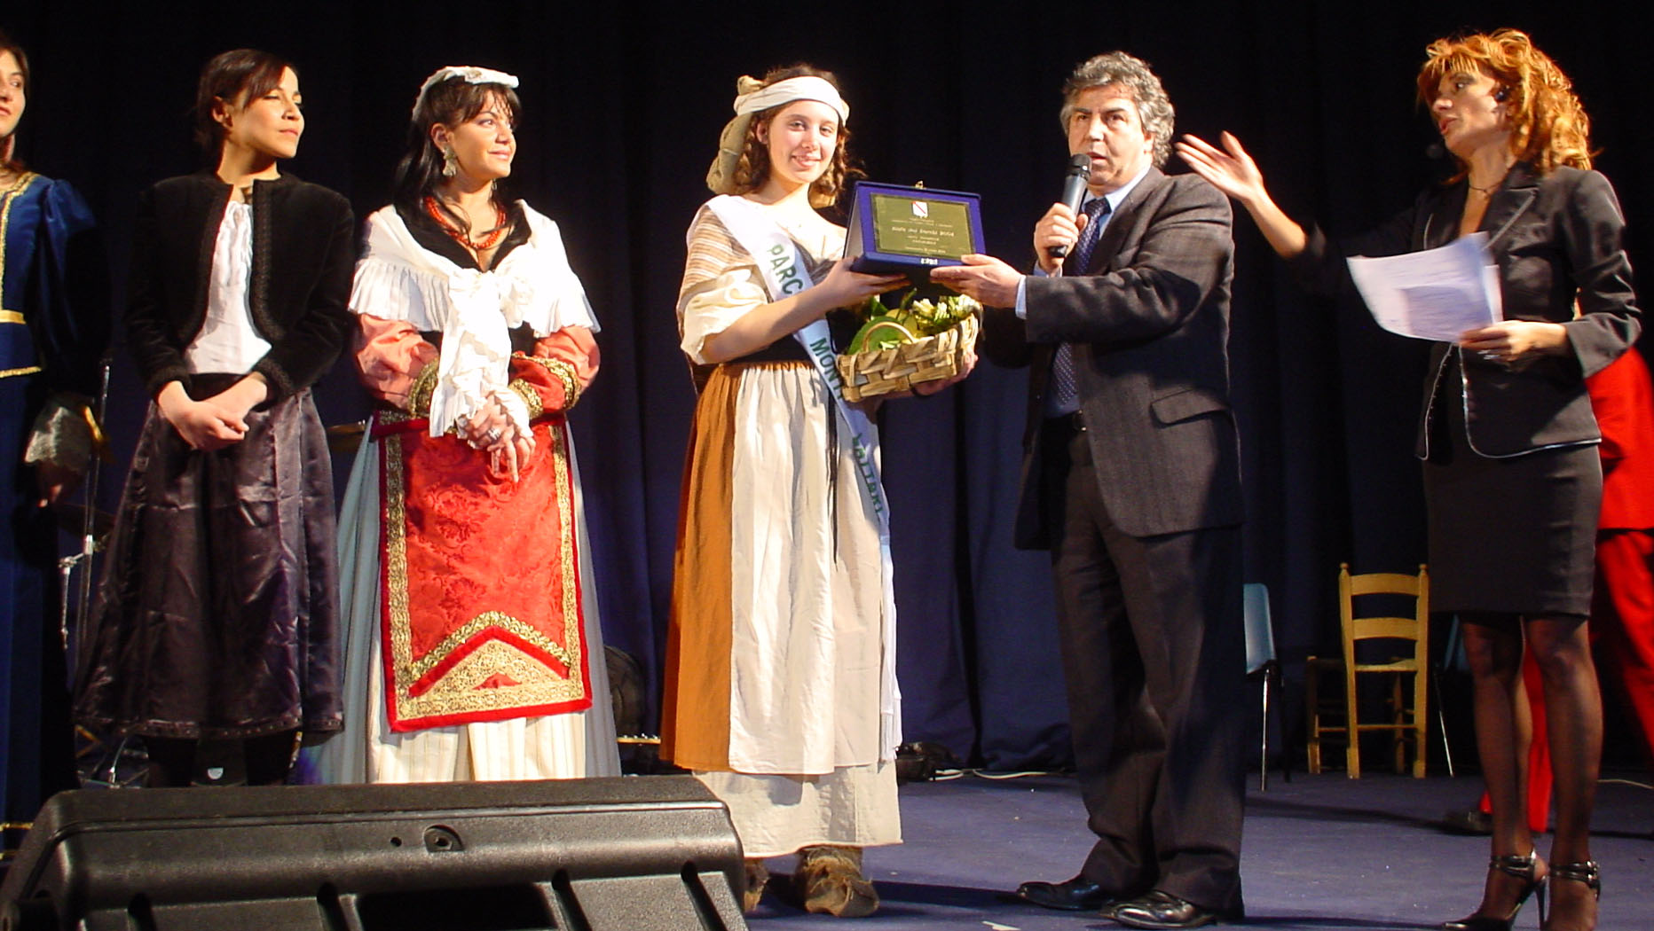

Slide 36
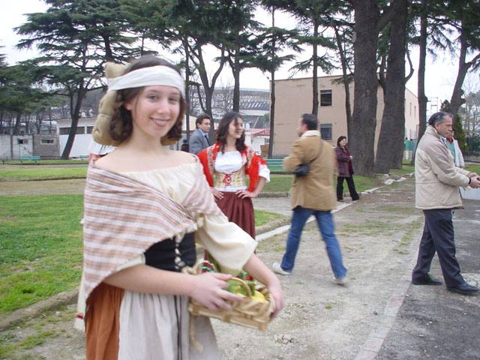

Slide 37
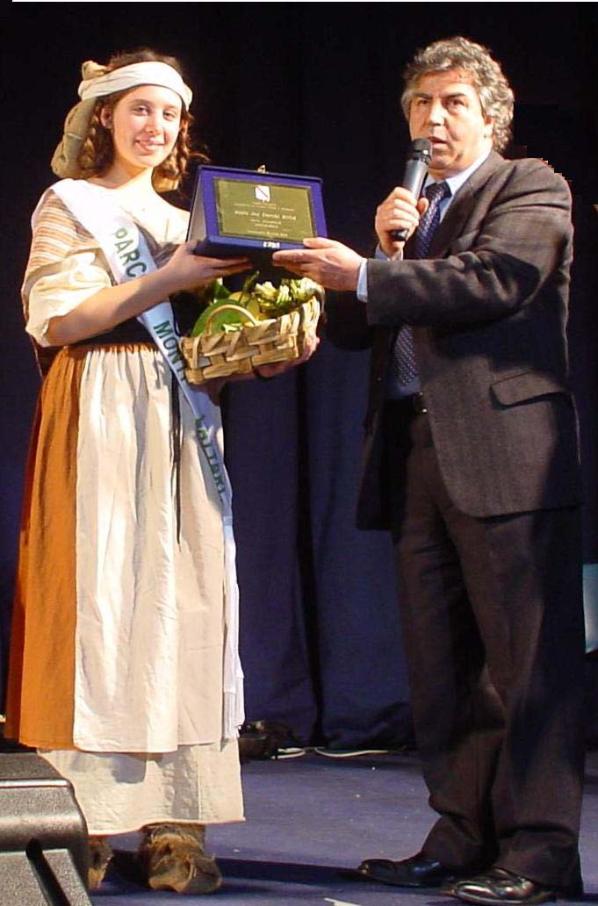
Valentina Criscuolo eletta
ninfa dei parchi della Campania

Slide 38
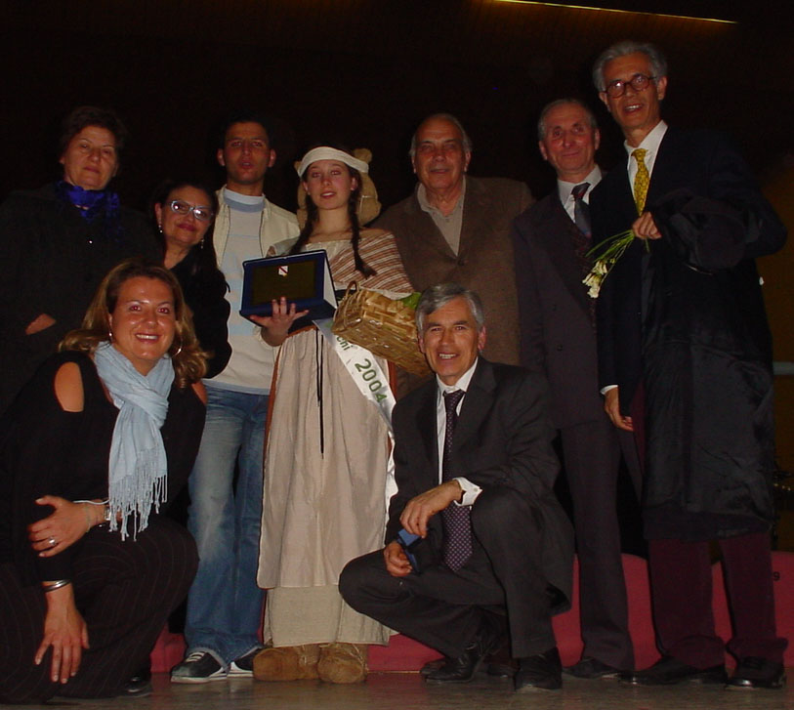

Slide 39
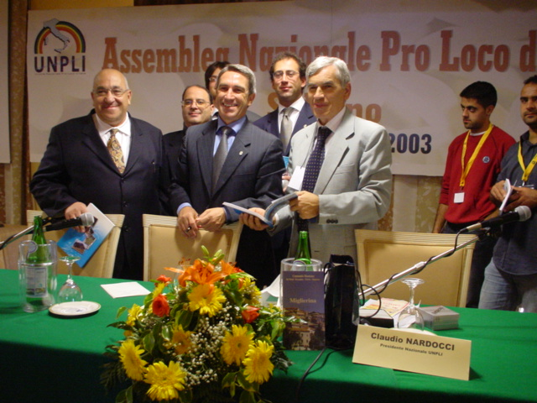

Slide 40
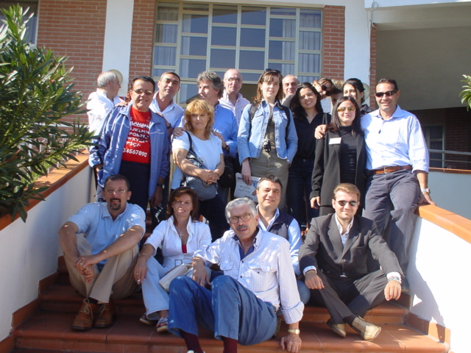

Slide 41
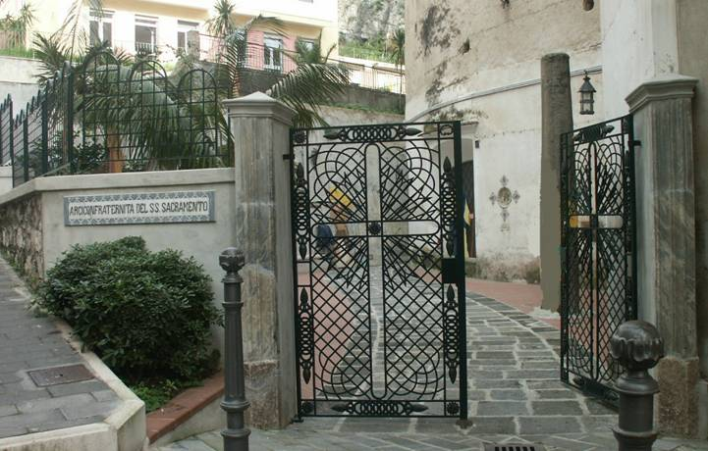

Slide 42
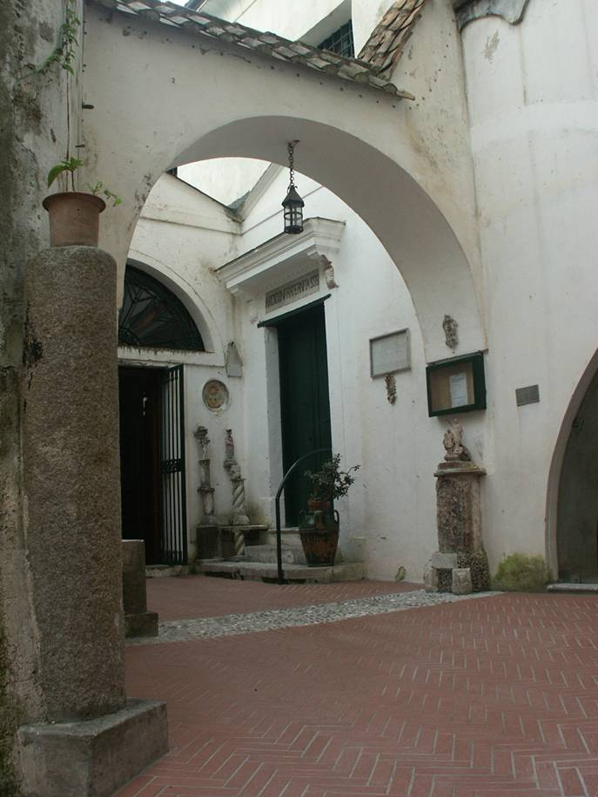

Slide 44
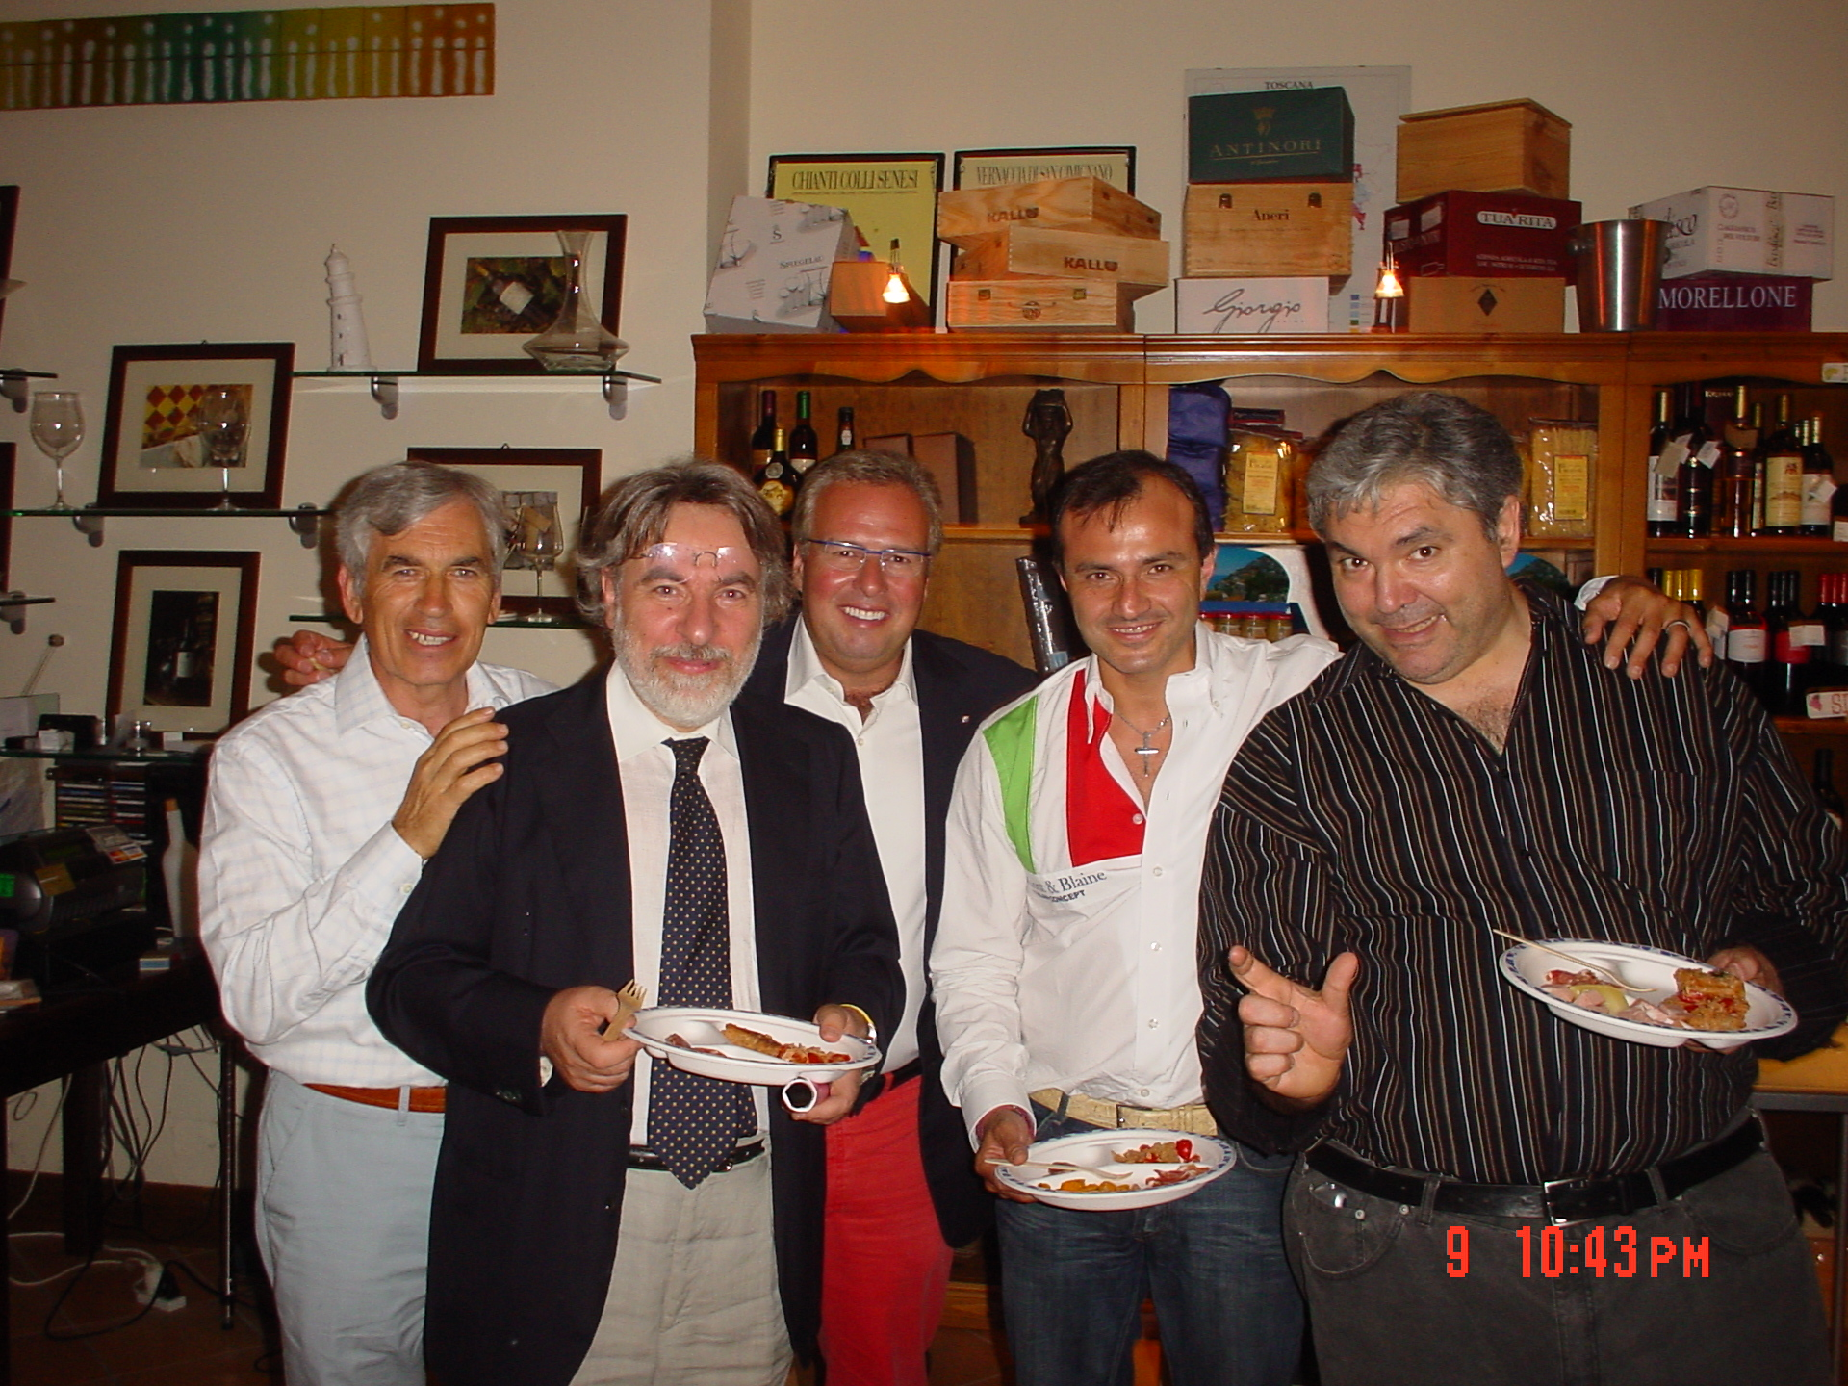

Slide 45
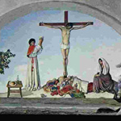
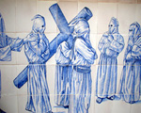

Slide 46
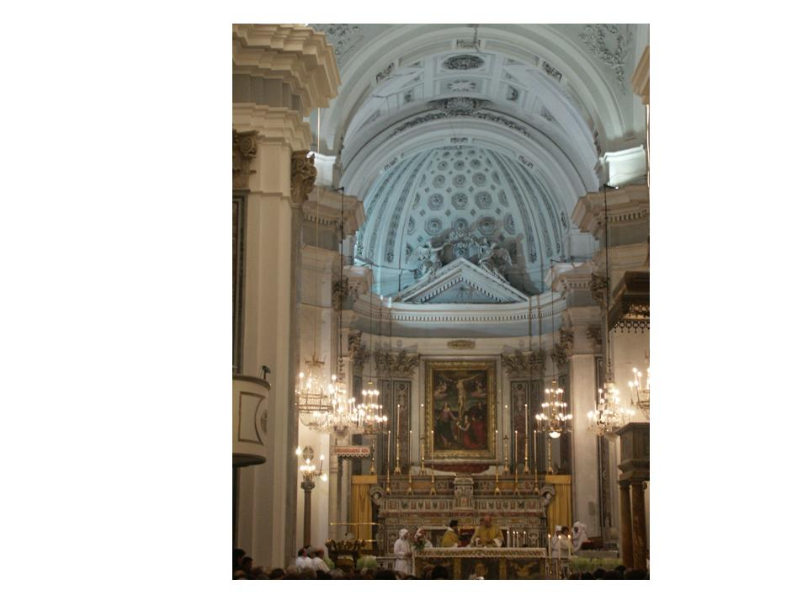

Slide 47
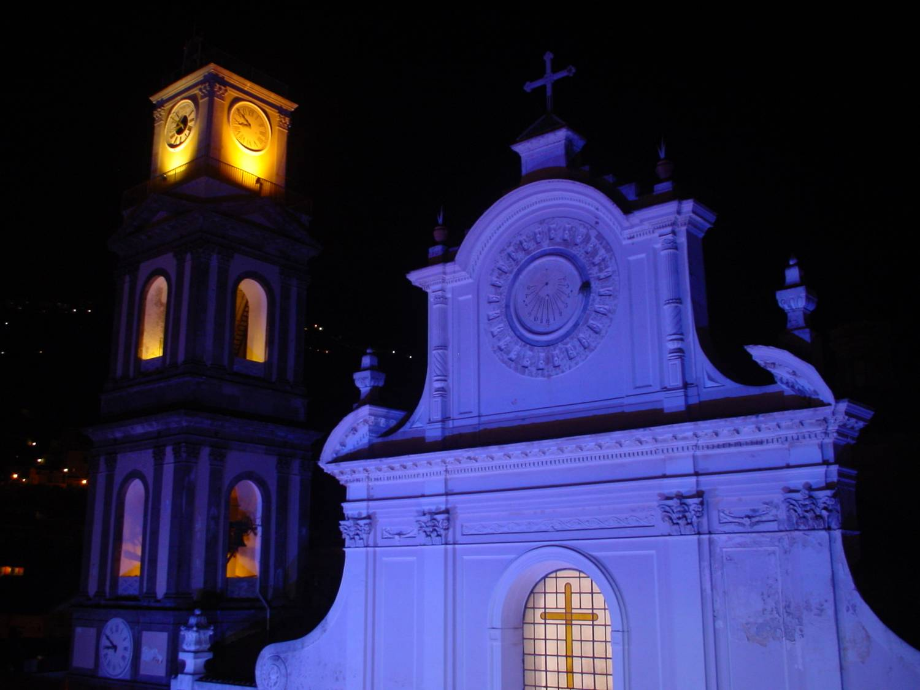
Basilica di santa Trofimena ex cattedrale -fine settecento-

Slide 48
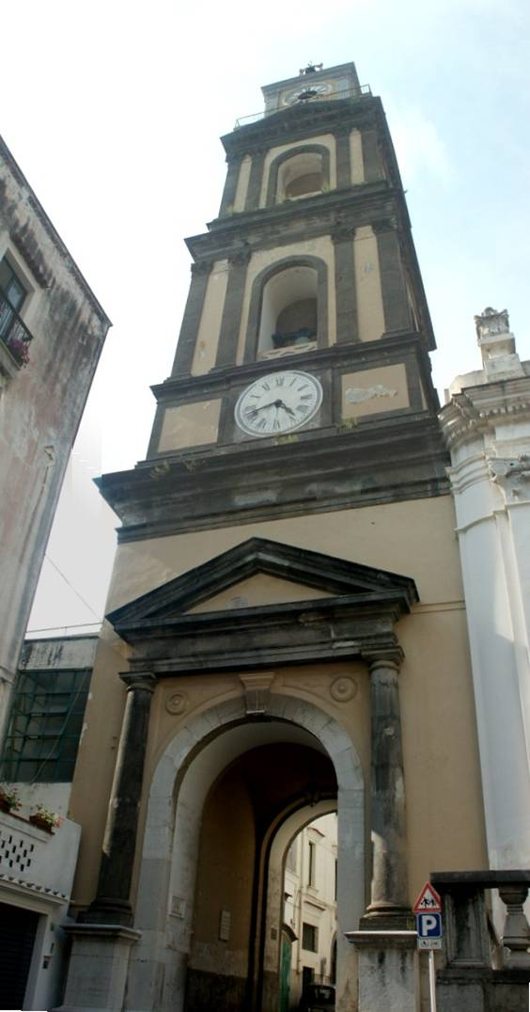
campanile della Basilica di santa Trofimena

Slide 49
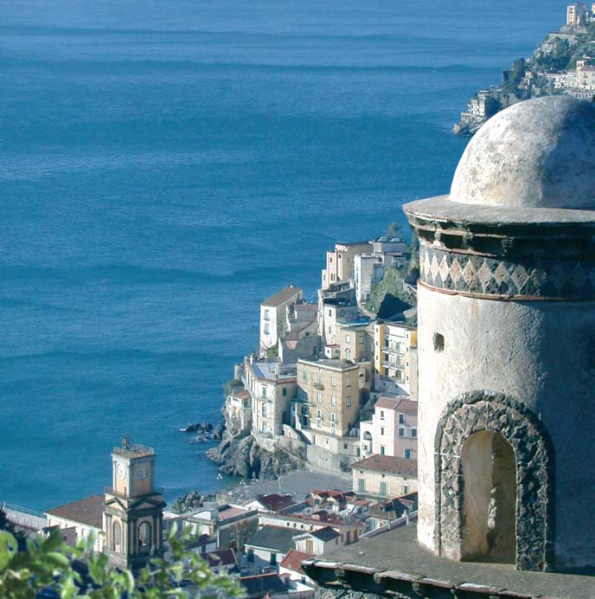

Slide 50
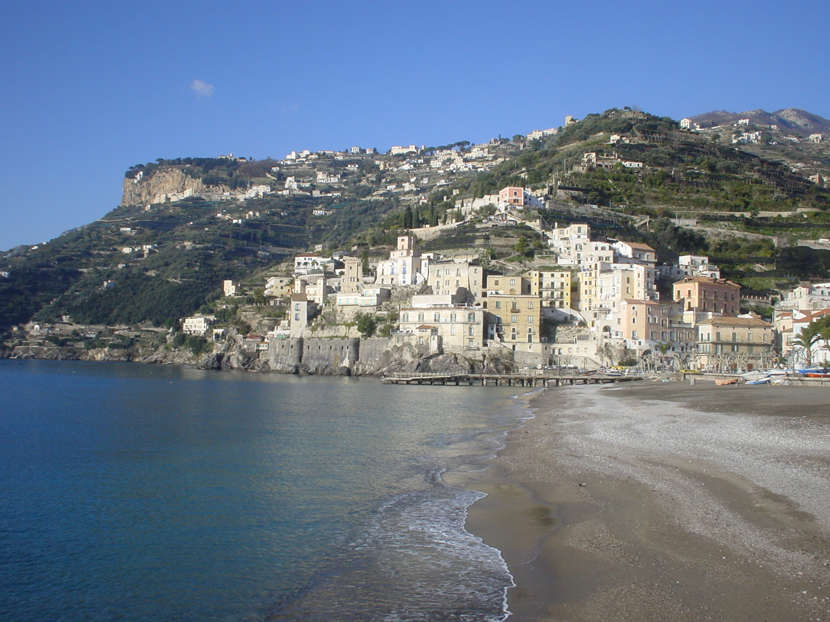

Slide 51
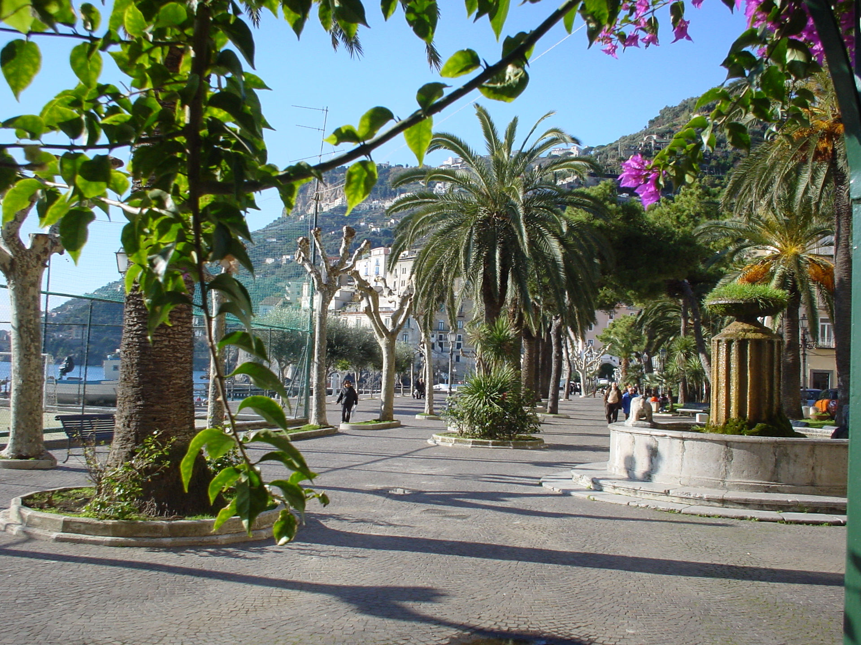

Slide 52
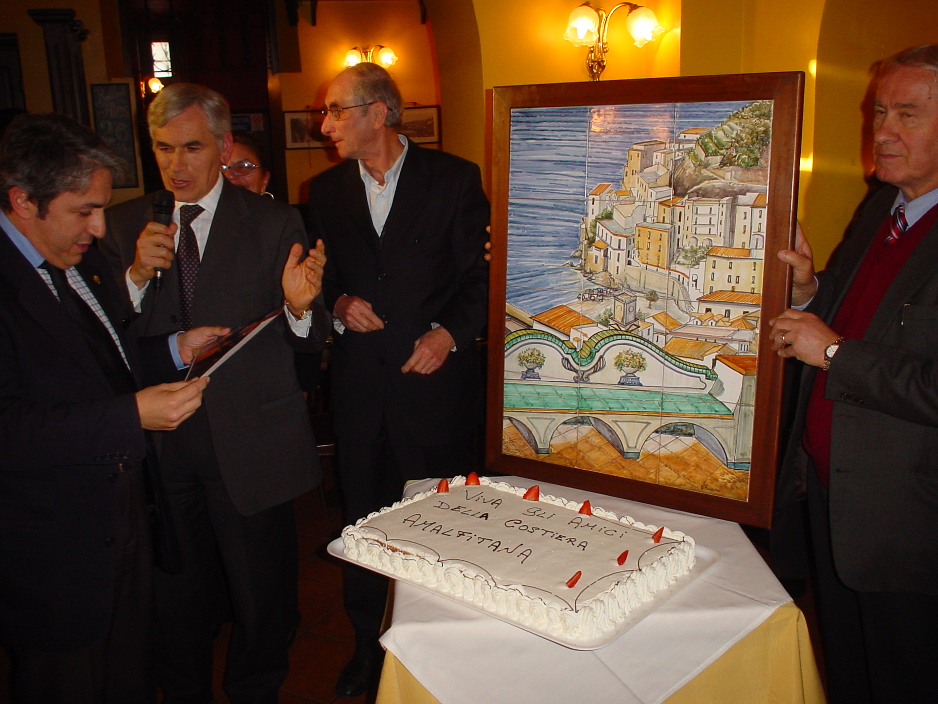

Slide 53
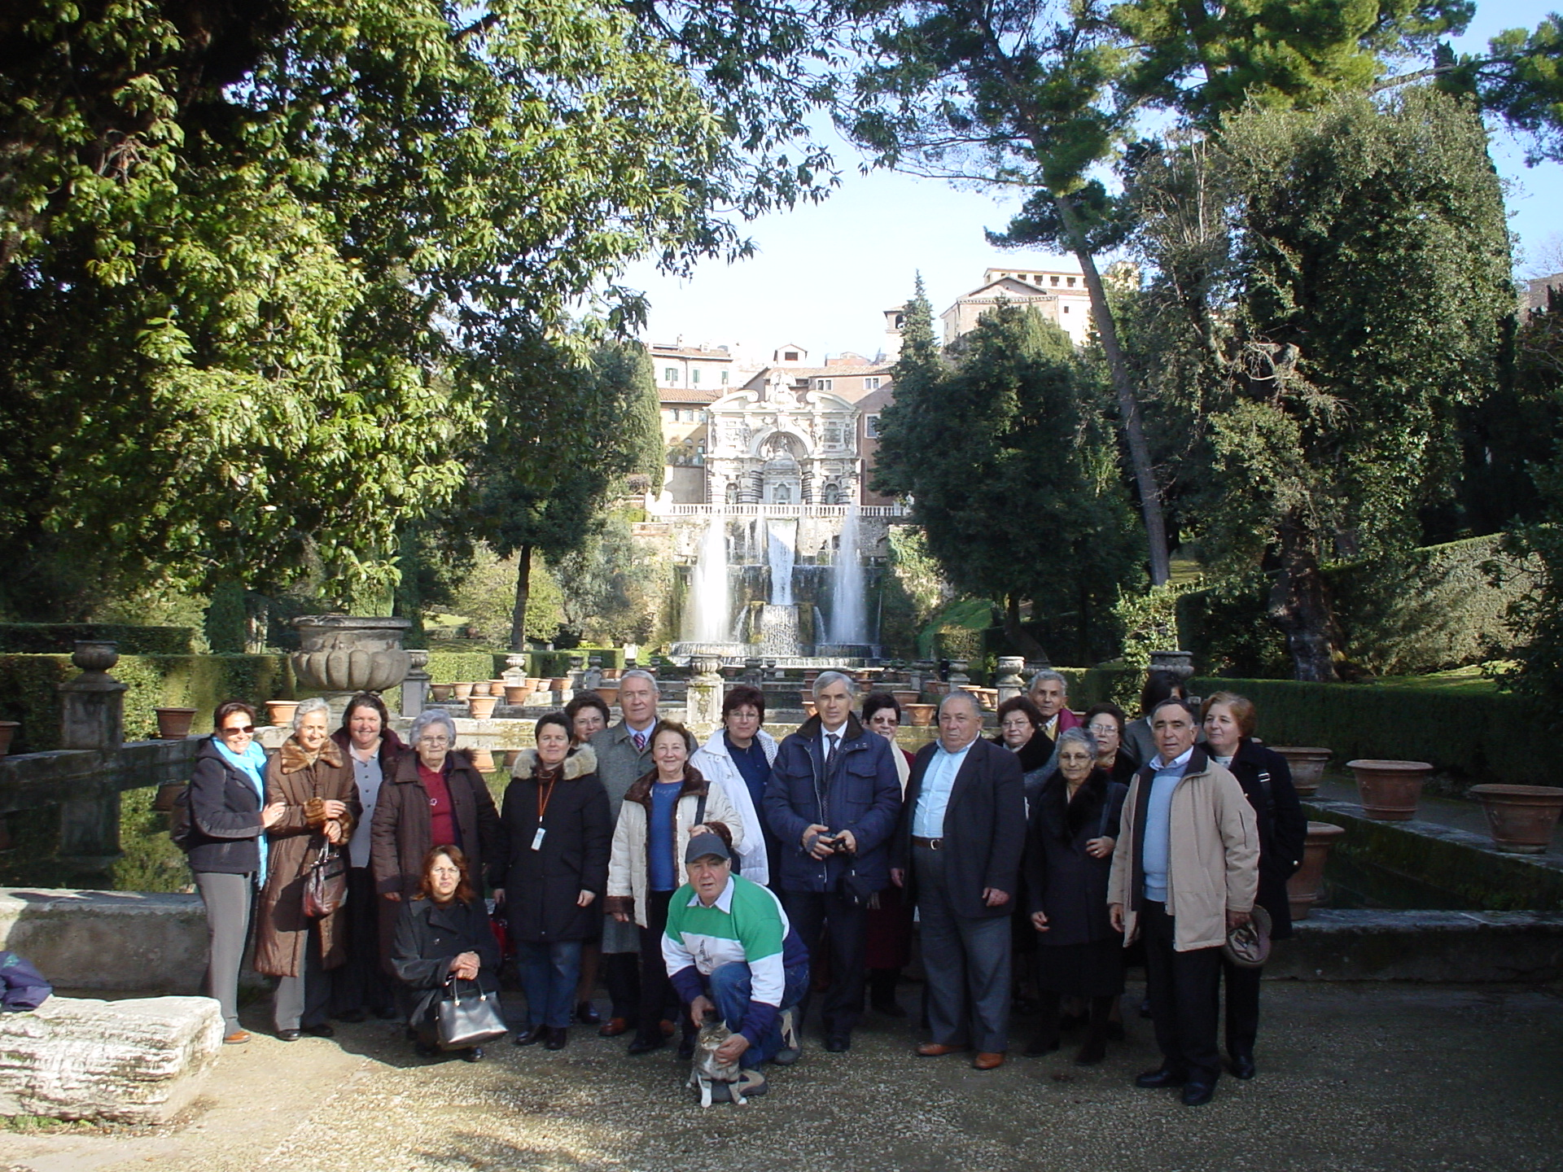

Slide 54
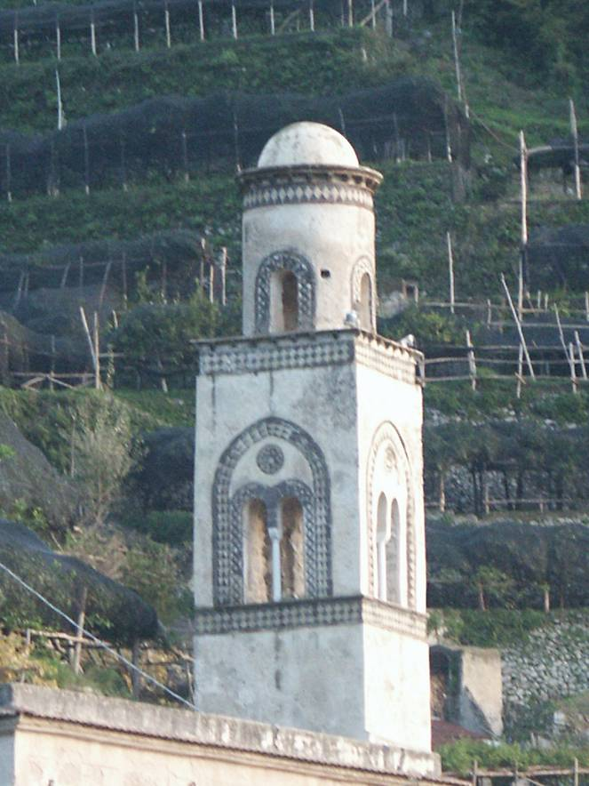
campanile dell'Annunziata

Slide 55
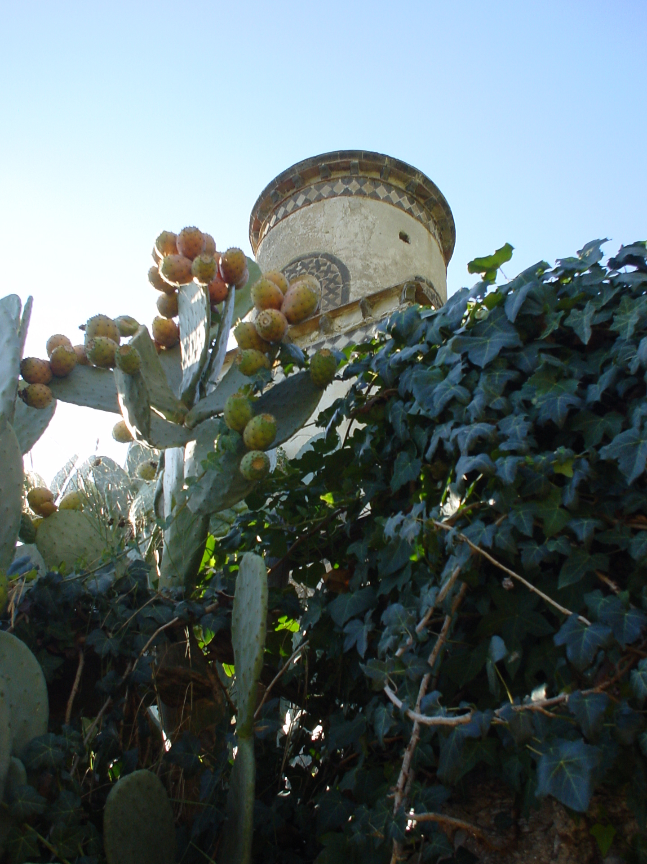

Slide 57
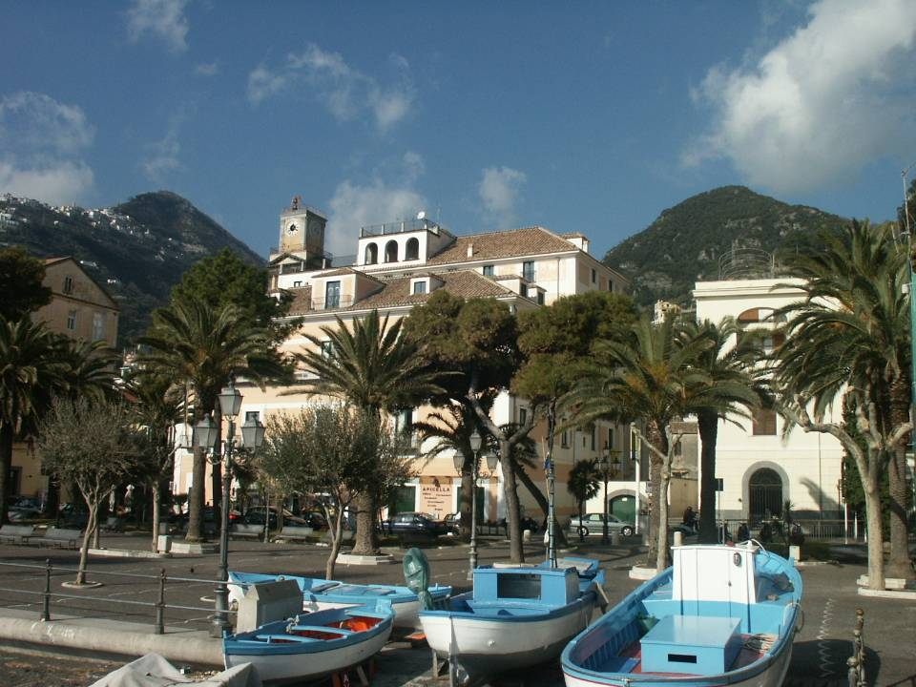

Slide 58
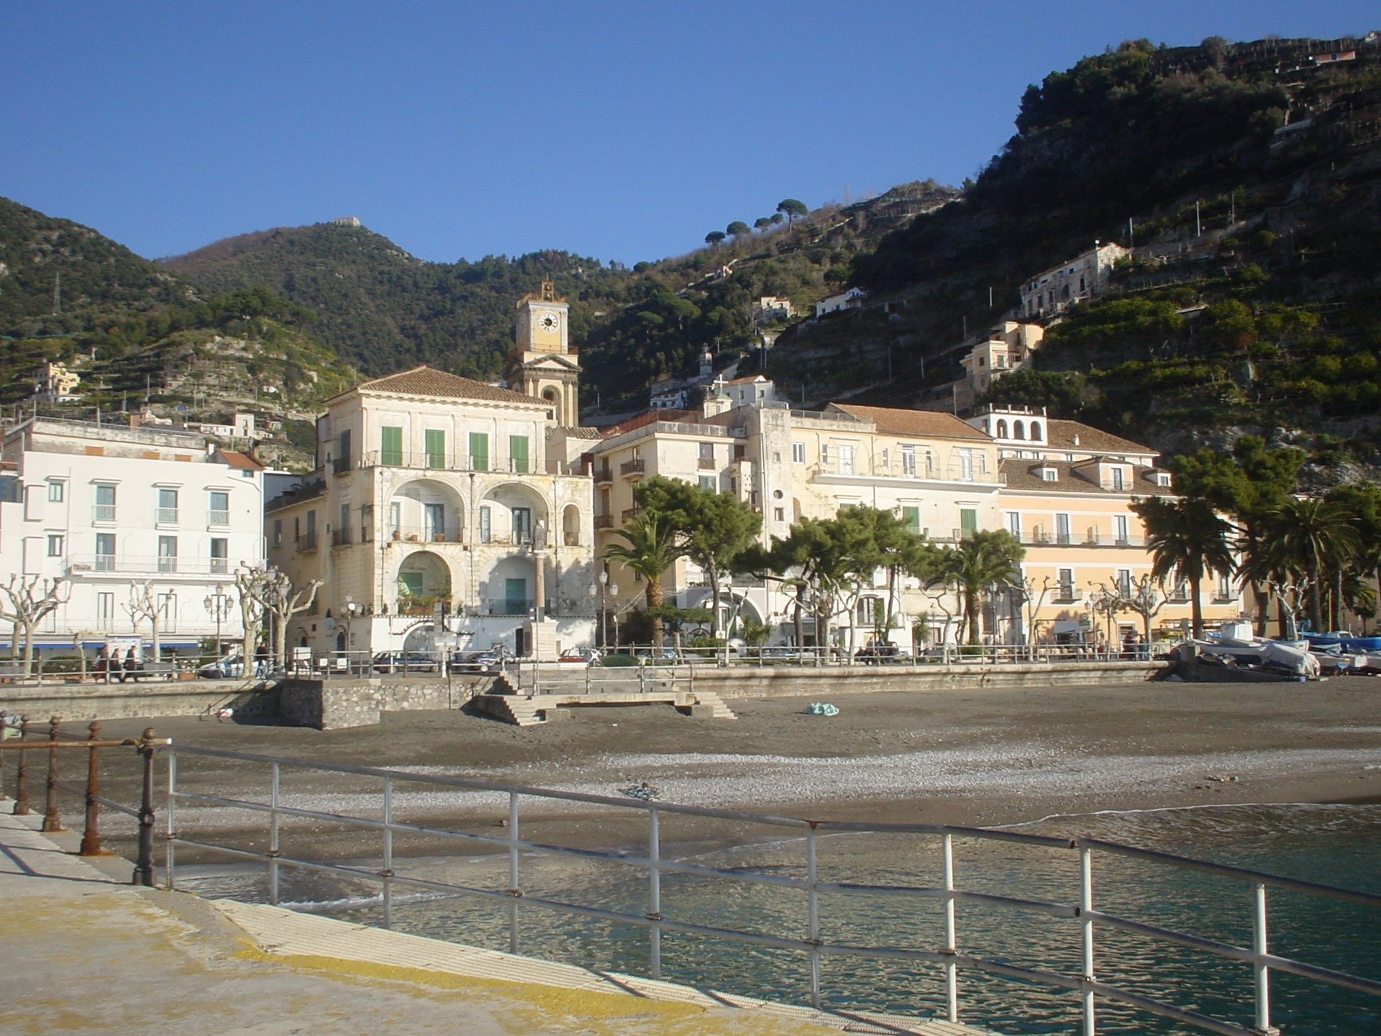

Slide 60
il Castello

Slide 61
Chiesa dell'Angelo Custode XIII sec.

Slide 63
Chiesa di san Giovanni del Piezulo -origine medioevale-

Slide 64
Torri di guardia

Slide 65
ceramiche Vittorio Ruocco

Slide 66
UNPLI a Roscigno Vecchia

Slide 68
lampare -pesca notturna-

Slide 78
BMT Napoli

Slide 79
BIT MILANO 2005 Galeone di Amalfi

Slide 80
concerto di musica da camera

Slide 84
NATALE 2004
Jingle Bells

Slide 86
pasta a mano

Slide 107
BMT Napoli 2005

Slide 111
la ns. nuova Associazione Pro Loco

Slide 115
Linea Blu a bordo dello yacht

Slide 116
il limoncello

Slide 119
Gresham's Choir - London -

Slide 126
Raduno auto d'epoca sul lungomare

Slide 136
Udienza in Piazza san Pietro 9 nov 05

Slide 138
Tony "il pastaio"

Slide 141
premiazione gruppo Rediviva Budapest

Slide 145
visita a S.E. card. Chieli

Slide 150
con il maestro Francisco Lara della Joven Orquestra di Valladolid -Spagna-

Slide 151
Prima Fiera del Gusto a Galatina (Lecce)

Slide 152
Prima Fiera del Gusto a Galatina (Lecce)

Slide 153
Prima Fiera del Gusto a Galatina (Lecce)

Slide 155
scorcio da Villamena

Slide 157
Fishing -night excursion-

Slide 158
M i n o r i

Slide 160
a sea of emotions

Slide 164
la ns. nuova Associazione Pro Loco

